Slide 1
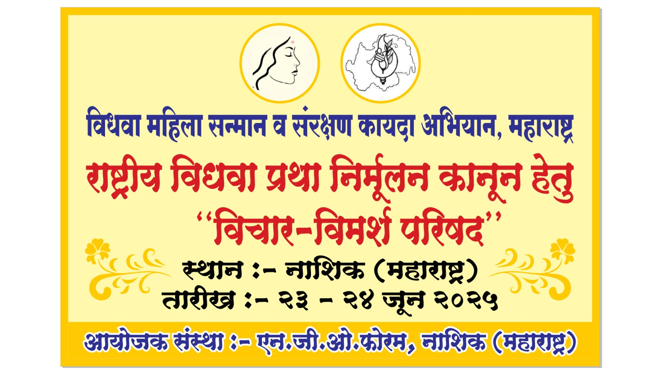

Slide 2
भारत में एक विधवा के लिए सामान्य शब्द विधा है जो संस्कृत ‘विध’ से आया है जिसका अर्थ है 'निराश्रित होना'। विधवा होने की अवस्था को विधवापन कहते हैं। विधवा महिला पर विधवा होने का मनोवैज्ञानिक, सामाजिक और भावनात्मक प्रभाव पड़ता है। उसके संबोधन की शर्तें ‘वह से ‘यह में बदल जाती हैं। शोक अनुष्ठान भावनात्मक तनाव को बढ़ाते हैं और पति की मृत्यु की बार-बार याद दिलाते हैं। उनसे अपेक्षा की जाती है कि वे रंगीन कपड़े, आभूषण और श्रृंगार जैसे 'भोग' से रहित गंभीर तपस्या का जीवन व्यतीत करें। उसके खाने का तरीका बदल जाता है और उसे साधारण भोजन करना पड़ता है। कई घरों में विधवा महिलाओं के पास या तो खाना पकाने की अलग व्यवस्था होती है या परिवार के लिए खाना बन जाने के बाद वे खुद खाना बनाती हैं। देश के कई हिस्सों में विधवा का सिर मुंडवाना एक आम प्रथा है।
एक ओर, महिलाओं को देवी के रूप में पूजा जाता है और रचनात्मक स्त्री शक्ति का स्रोत माना जाता है जो ब्रह्मांड के निर्माण या विनाश का अधिकार रखती है। दूसरी ओर, उन्हें बुराई, नरक का प्रवेश द्वार और बुरे प्रभाव के रूप में चिह्नित किया जाता है जिससे दूर रहना चाहिए। विधवा महिलाएं भी भारत में महिलाओं के प्रति उसी विरोधाभासी रवैये के अधीन हैं। वे विस्मय, दया और भय की मिश्रित भावनाएँ उत्पन्न करते हैं विधवाएँ भारत का अस्वीकार्य चेहरा हैं, केंद्र और स्थानीय सरकारों सहित कई प्रमुख एजेंसियों ने उन्हें विफल कर दिया है, दुर्लभ अपवादों वाले राजनेताओं ने उनकी उपेक्षा की है और व्यापक समाज उनका शोषण करता रहा है विधवापन की तुलना लागू की गई सामाजिक अक्षमता से की जा सकती है। शोक अनुष्ठानों का अवमूल्यन करने से लेकर, आने-जाने पर प्रतिबंध, लोगों से मिलने, काम करने, कपड़े पहनने पर पाबंदी से लेकर पूरी तरह से शारीरिक, भावनात्मक और यौन हिंसा और दुर्व्यवहार तक, विधवाओं को सभी के अधीन किया जाता है और महिलाओं की एक विशेष रूप से कमजोर श्रेणी का गठन किया जाता है।
भारत में विधवाओं को सामाजिक और सांस्कृतिक मानदंडों के साथ-साथ आर्थिक और कानूनी कारकों के कारण विभिन्न चुनौतियों का सामना करना पड़ता है। परंपरागत रूप से, भारत में विधवाओं को अक्सर सामाजिक कलंक, भेदभाव और हाशिए पर रखा जाता है। हालाँकि, स्थिति में सुधार करने और देश भर में विधवाओं को सहायता प्रदान करने के प्रयास किए जा रहे हैं। भारत में विधवाओं से संबंधित कुछ प्रमुख पहलू इस प्रकार हैं:
भारत में विधवाओं से संबंधित कुछ प्रमुख पहलू इस प्रकार हैं:
1. सामाजिक कलंक: विधवाओं को ऐतिहासिक रूप से सामाजिक कलंक का सामना करना पड़ता है और वे भेदभावपूर्ण प्रथाओं के अधीन रही हैं। कुछ समुदायों में, विधवाओं से सख्त रीति-रिवाजों का पालन करने की अपेक्षा की जाती है और उन्हें कपड़ों, उपस्थिति और सामाजिक कार्यक्रमों में भाग लेने पर प्रतिबंध का सामना करना पड़ता है।
2.आर्थिक चुनौतियाँ: विधवाओं को अक्सर आर्थिक कठिनाइयों का सामना करना पड़ता है, क्योंकि उन्हें वित्तीय सहायता और रोजगार के अवसरों की कमी हो सकती है। इससे वित्तीय असुरक्षा और उनके परिवारों या समुदायों पर निर्भरता होती ह।
3. कानूनी अधिकार: भारतीय कानून विधवाओं के अधिकारों को मान्यता देता है और कुछ कानूनी सुरक्षा प्रदान करता है। उदाहरण के लिए, हिंदू उत्तराधिकार अधिनियम, 1956, विधवाओं को विरासत में मिली संपत्ति के समान अधिकार प्रदान करता है। माता-पिता और वरिष्ठ नागरिकों का भरण-पोषण और कल्याण अधिनियम, 2007 यह भी सुनिश्चित करता है कि विधवाएँ अपने बच्चों या रिश्तेदारों से भरण-पोषण और सहायता की हकदार हैं।

Slide 3
4. सरकारी पहल: भारत सरकार ने विधवाओं को समर्थन देने के लिए विभिन्न योजनाओं और कार्यक्रमों को लागू किया है। ऐसी ही एक पहल है विधवा पेंशन योजना, जो ज़रूरतमंद विधवाओं को वित्तीय सहायता प्रदान करती है। इसके अतिरिक्त, राष्ट्रीय पारिवारिक लाभ योजना गरीबी रेखा से नीचे के परिवारों को प्राथमिक कमाई करने वाले की मृत्यु की स्थिति में वित्तीय सहायता प्रदान करती है।
5. गैर-सरकारी संगठन (एनजीओ): भारत में विधवाओं के सामने आने वाले मुद्दों के समाधान के लिए कई गैर सरकारी संगठन सक्रिय रूप से काम कर रहे हैं। ये संगठन आजीविका प्रशिक्षण, स्वास्थ्य देखभाल, कानूनी सहायता और परामर्श जैसे क्षेत्रों में सहायता प्रदान करते हैं।
यह ध्यान रखना महत्वपूर्ण है कि भारत में विधवाओं के लिए स्थिति और उपलब्ध सहायता राज्यों और क्षेत्रों में भिन्न हो सकती है। स्थिति में सुधार और विधवाओं को सशक्त बनाने के प्रयास किए जा रहे हैं, लेकिन सामाजिक कलंक को दूर करने और उनके समग्र कल्याण को सुनिश्चित करने के लिए अभी भी प्रगति की जानी है।
भारत कई क्षेत्रों और संस्कृतियों वाला एक विविध देश है, और विधवाओं से संबंधित रीति-रिवाज देश के विभिन्न हिस्सों में काफी भिन्न हो सकते हैं। कुछ क्षेत्रों में मौजूद रीति-रिवाजों और प्रथाओं के कुछ उदाहरण यहां दिए गए हैं:
उत्तर भारत: उत्तर भारत के कुछ हिस्सों में, विशेषकर ग्रामीण इलाकों में, विधवाओं से शोक के प्रतीक के रूप में सफेद कपड़े पहनने की उम्मीद की जा सकती है। उन पर समारोहों या सामाजिक कार्यक्रमों में भाग लेने पर भी प्रतिबंध हो सकता है। विधवाओं के पुनर्विवाह को अक्सर हतोत्साहित किया जाता है या कुछ समुदायों में वर्जित भी माना जाता है।
राजस्थान: राजस्थान के कुछ हिस्सों में, विधवाएँ सख्त रीति-रिवाजों और अनुष्ठानों का पालन कर सकती हैं। वे सफेद कपड़े पहन सकती हैं और गहने पहनने या मेंहदी लगाने से परहेज कर सकती हैं। विधवा पुनर्विवाह कुछ समुदायों में दुर्लभ है, और विधवाओं को खुशी के कार्यक्रमों में भाग लेने पर सामाजिक प्रतिबंधों का सामना करना पड़ सकता है। राजस्थान के कुछ समुदायों में, "पर्दा" या पर्दा करने की प्रथा प्रचलित है। विधवाओं को अपने चेहरे को घूंघट से ढकने की आवश्यकता हो सकती है, जिससे उनकी सामाजिक बातचीत और व्यक्तिगत विकास के अवसर सीमित हो जाते हैं
महाराष्ट्र: महाराष्ट्र में, कुछ विधवाएँ सफेद या हल्के रंग की साड़ी पहनने की परंपरा का पालन करती हैं और कोई भी आभूषण पहनने से परहेज करती हैं।
तमिलनाडु: तमिलनाडु के कुछ हिस्सों में विधवाओं को बहिष्कार और सामाजिक बहिष्कार का सामना करना पड़ सकता है। उन्हें अशुभ माना जा सकता है और पारिवारिक आयोजनों और उत्सवों में भाग लेने से रोका जाता है
बिहार: बिहार में कुछ समुदायों में, "देउकी" की प्रथा मौजूद है, जहां विधवाओं को धार्मिक सेवक के रूप में मंदिरों में समर्पित किया जाता है। इस प्रथा के परिणामस्वरूप शोषण हो सकता है और विधवाओं को उनके अधिकारों और स्वायत्तता से वंचित किया जाता है।
पश्चिम बंगाल: पश्चिम बंगाल के कुछ हिस्सों में, विधवाओं को दुर्गा पूजा जैसे सांस्कृतिक कार्यक्रमों में भाग लेने पर भेदभाव और प्रतिबंधों का सामना करना पड़ा है। उन्हें समारोहों से बाहर रखा जा सकता है और सामाजिक मान्यताओं के कारण अशुभ माना जाता है।

Slide 4
विधवापन एक सार्वभौमिक घटना है,संयुक्त राष्ट्र का अनुमान है कि दुनिया भर में 256 मिलियन विधवाएँ हैं। दस में से एक अत्यधिक गरीबी में रहता है। इनमें से अधिकांश लोगों के पास गंभीर स्वास्थ्य, आवाज और संसाधन संकट है। संयुक्त राष्ट्र ने उनके जीवन में न्याय लाने के लिए 23 जून, 2011 को 'विधवा दिवस' घोषित किया है। भारतीय संदर्भ में, महिलाएं इसकी आधी आबादी बनाती हैं, जिनमें से 30 मिलियन से अधिक बुजुर्ग हैं: बाद के 58% भारत के रजिस्ट्रार जनरल (1981) के अनुसार विधवा हैं। यह करीबी परिवार के सदस्यों और समुदाय दोनों के लिए कई आर्थिक और सामाजिक परिणाम लाता है।
विधवा की दुर्दशा वास्तव में दुखद है, लगभग अनिवार्य रूप से, यह इसके साथ स्वास्थ्य समस्याओं, अलगाव और अवसाद के साथ-साथ धन की कमी, बेरोजगारी और तनावपूर्ण समाजीकर को वहन करती है। भारत में आज भी महिला सहायक निर्णयों और सुरक्षा के लिए अपने पति पर निर्भर है। वह शायद ही कभी स्वतंत्र पहचान का दावा कर पाती है, भले ही वह कहीं भी काम करती हो। एक अध्ययन में पाया गया कि लगभग 78.48% विधवाओं ने विधवा होने के बाद आर्थिक जरूरतों के कारण काम करना शुरू कर दिया। शहरी विधवाओं के 14.29% की तुलना में 30.43% ग्रामीण विधवाओं को रोजगार प्राप्त करने में कठिनाई होती है । उपलब्ध आंकड़ों के अनुसार, विधवा माताओं में बेरोजगारी अन्य महिलाओं की तुलना में तीन गुना अधिक है।
विधवाओं की आम समस्याएं आम तौर पर यह माना जाता है कि विकासशील देशों में विधवाओं को उनके विस्तारित परिवारों या वयस्क पुत्रों द्वारा समर्थित किया जाता है और वे ज्यादातर वृद्ध महिलाएं होती हैं जिनकी देखभाल उनके समुदाय द्वारा की जाती है। अपने पति की मृत्यु पर, वे शायद ही कभी अपनी संपत्ति की वारिस होती हैं; उन्हें अक्सर उनके घरों से बेदखल कर दिया जाता है, उनकी संपत्ति छीन ली जाती है और उनके बच्चों को उनसे छीन लिया जाता है; इसलिए लाखों लोग उन देशों में निराश्रित हैं जहां सामाजिक सुरक्षा और राष्ट्रीय पेंशन मौजूद नहीं है। यहां तक ​​कि जब कानून औपचारिक रूप से विधवाओं को विरासत और अन्य अधिकार प्रदान करता है, तब भी कुछ विधवाओं को इनके बारे में जानकारी होती है। पितृसत्तात्मक प्रथाओं, धार्मिक और आधुनिक कानून के बीच संबंध, और परिवार और भूमि विवादों पर स्थानीय अदालतों के अनन्य संबंध पर विधवाएं संघर्ष और भ्रम की शिकार हैं। विधवाएँ विशेष रूप से हिंसा, यौन शोषण और बलात्कार की चपेट में हैं। घरेलू हिंसा विशेष रूप से अपने पति के पुरुष रिश्तेदारों द्वारा संपत्ति पर कब्जा करने से संबंधित है। जबरन पारंपरिक दफन और शोक समारोह अक्सर विधवाओं के लिए अपमानजनक और हानिकारक होते हैं, और अक्सर पुनर्विवाह और व्यक्तिगत स्वतंत्रता पर अत्यधिक प्रतिबंध शामिल होते हैं।बेदखली, बेघर, निरक्षरता, गरीबी और बेसहारा विधवाओं और उनके बच्चों को घरेलू सेवाओं और सहायता जैसे अनौपचारिक क्षेत्र के काम के सबसे अधिक शोषणकारी क्षेत्रों में जाने के लिए मजबूर करते हैं। विधवाओं के जीवन में अनिश्चितता अक्सर उनके बच्चों को शिक्षा से वंचित कर देती है। बेटियां विशेष रूप से कमजोर होती हैं, और उनकी शिक्षा और प्रशिक्षण की कमी अक्सर उन्हें बहुत कम उम्र में शादी करने और परिणामस्वरूप विधवा होने के लिए प्रेरित करती है। हजारों विधवाएं बहुत कम उम्र की हैं। अंत में, विधवाओं की कमजोर स्थिति को पितृसत्तात्मक संस्थानों के संदर्भ में देखा जाता है, नागरिक और प्रथागत कानून के संरक्षक और व्याख्याकार पुरुष विधायक, न्यायाधीश, प्रशासक, पुलिस और पारंपरिक अदालतों के सहायक होते हैं। "जीवित रीति-रिवाज" और धर्म की समान रूप से व्याख्या की जाती है और उन्हें पुरुष ग्राम प्रधानों या धार्मिक नेताओं द्वारा लागू किया जाता है। विधवा होने के बाद, ग्रामीण भारत में अधिकांश विधवाएँ आर्थिक गिरावट, सामाजिक अलगाव और संबंधित अभावों से पीड़ित हैं। वे इस बात तक सीमित हैं कि वे कैसे और कहाँ रहते हैं, और विरासत, पुनर्विवाह, रोजगार और रिश्तेदारों और समुदाय से उन्हें किस तरह का सामाजिक समर्थन मिल सकता है। सात भारतीय राज्यों में एक गहन क्षेत्र सर्वेक्षण के परिणाम बताते हैं कि भारतीय विधवाएँ बहुत सीमांत लोग हैं (जीन ड्रेज़ और मार्टी चेन, 1995)। उन्हें आमतौर पर अपने बच्चों के अलावा किसी और से बहुत कम समर्थन मिलता है और जब वह अपने एक या अधिक वयस्क बेटों के साथ होती है तब भी उपेक्षा के प्रति बेहद संवेदनशील होती है। इसके अलावा, विभिन्न पितृसत्तात्मक नियमों जैसे कि पितृसत्तात्मक विरासत और लिंग के अनुसार श्रम विभाजन के कारण आय-अर्जक गतिविधियों में संलग्न होने की उनकी क्षमता गंभीर रूप से सीमित है। जहां तक ​​उपलब्ध सीमित साक्ष्यों से पता चलता है, खराब स्वास्थ्य और मृत्यु दर के मामले में परिणाम गंभीर होने चाहिए।

Slide 5
विधवाओं की व्यापकता के मामले में भारत दुनिया में सबसे ऊपर है। प्रमुख राज्यों में, पश्चिम बंगाल में विधवाओं का उच्चतम अनुपात (65%) है, जिसके बाद कर्नाटक (63.2%) का स्थान है। आंध्र प्रदेश (63.1%), तमिलनाडु (60.3%) और उड़ीसा (60.2%)। कुल मिलाकर, पांडिचेरी में विधवाओं का उच्चतम अनुपात (67.7%) है। दूसरी ओर, विधवाओं के सबसे कम अनुपात वाले राज्य नागालैंड (24.5%), सिक्किम (32.1%) और हरियाणा (36.5%) हैं। मिजोरम (38.7%) और पंजाब (39.5%)। ये आंकड़े जनसांख्यिकीय, आर्थिक, स्वास्थ्य और सामाजिक-सांस्कृतिक कारकों की एक श्रृंखला से प्रभावित हैं। पवित्र शहरों में विधवाओं की जीवित वास्तविकता अन्वेषण का एक अपेक्षाकृत अनदेखा क्षेत्र है, विशेष रूप से धर्म के साथ नारीवादी भागीदारी के दृष्टिकोण से।उत्तर प्रदेश के एक शहर वृंदावन में विधवाओं की राजनीति को इसकी विधवाओं के जीवन इतिहास के विश्लेषण की आवश्यकता है; उनकी बढ़ती उपस्थिति के कारण इसे विधवाओं का शहर कहा जाता है। वृंदावन की आध्यात्मिक अर्थव्यवस्था और कस्बे में हिंदू विधवापन की घटना से बाहर निकलने के बीच परस्पर संबंध में गतिशील परस्पर क्रिया स्पष्ट है। वृंदावन हिंदुओं के लिए बहुत महत्वपूर्ण है क्योंकि यह एक प्रमुख हिंदू देवता कृष्ण से जुड़ा है। विधवापन की पीड़ा से मुक्त सम्मानजनक जीवन की तलाश में विधवाएं वृंदावन आती हैं। वे इस धारणा में आ जाते हैं कि कृष्ण उनकी देखभाल करेंगे और उनके दुख दूर करेंगे। वृंदावन दो चीजों पर टिका है; मंदिर और विधवाएँ।ये दोनों सत्ताएं एक-दूसरे के विपरीत हैं, फिर भी एक दूसरे को परिभाषित करती है। वृंदावन में, विधवाएं "अन्य" बनाती हैं। मंदिर शुभ, पवित्र, गंभीर और धार्मिक सभी चीजों का प्रतिनिधित्व करते हैं। दूसरी ओर, विधवा की छवि बुराई और अपशकुन का प्रतिनिधित्व करती है। इन विधवाओं का एक बड़ा वर्ग वाराणसी, मथुरा, हरिद्वार और पुरी जैसे अन्य धार्मिक स्थानों में रह रहा है और इन धार्मिक स्थानों पर आना-जाना एक सतत प्रक्रिया है। इन स्थानों में न केवल विधवाओं की आबादी अधिक है बल्कि निराश्रित परिस्थितियों में रहने वाली कई महिलाओं को भी समायोजित किया जाता है।
विधवापन को एक ऐसे व्यक्ति की स्थिति के रूप में परिभाषित किया गया है जो कानूनी रूप से किसी ऐसे व्यक्ति से विवाहित था जिसकी बाद में मृत्यु हो गई। 2011 की जनगणना के अनुसार, भारत में 5.6 करोड़ विधवा व्यक्ति हैं। पुरुषों की तुलना में महिलाओं की संख्या कुल विधवा आबादी का लगभग 78% है। 2001 से 2011 के बीच 89.71 लाख विधवाओं को जोड़ा गया। कई कारक विधवाओं के बीच असंतुलित लिंग अनुपात की व्याख्या कर सकते हैं। सबसे पहले, महिलाएं पुरुषों की तुलना में अधिक लंबी उम्र का अनुभव करती हैं। भारत में जीवन प्रत्याशा 2001-2005 में पुरुषों के लिए 62.3 वर्ष और महिलाओं के लिए 63.9 वर्ष से बढ़कर 2011-2015 में क्रमशः 67.3 वर्ष और 69.6 वर्ष हो गई है। दूसरे, पत्नियां आम तौर पर अपने पतियों से छोटी होती हैं, एक ऐसा तथ्य जो दीर्घायु में अंतर के बिना भी अपने जीवनसाथी के जीवित रहने की संभावना को बढ़ाता है। जनगणना के आंकड़ों के अनुसार विधवाओं को आयु-समूह के नजरिए से भी देखा जा सकता है। कुल विधवाओं में से 0.45% 10-19 वर्ष के आयु वर्ग की बाल विधवाएँ हैं। 9.0% 20-39 वर्ष के आयु वर्ग में, 32% 40-59 वर्ष के आयु वर्ग में और 58% 60 वर्ष से ऊपर के हैं। विभिन्न आयु समूहों में विधवाओं को किशोरावस्था के नुकसान, रोजगार तक पहुंच, कौशल विकास, संपत्ति के अधिकार, आश्रय, स्वास्थ्य देखभाल आदि से संबंधित विशिष्ट चुनौतियों का सामना करना पड़ता है। इसके अलावा, यह वास्तव में चिंता का विषय है कि हमारे पास अभी भी 1.94 लाख बाल विधवाएं हैं बाल विवाह निषेध अधिनियम, 2006। विधवाओं की बढ़ती संख्या के साथ-साथ विधवापन के प्रति दृष्टिकोण बदल रहा है। विधवापन के नाम पर विधवाओं का दमन धीरे-धीरे समाप्त हो रहा है और विधवाएँ नौकरी कर रही हैं, समारोहों और समारोहों में भाग ले रही हैं और समाज की मुख्य धारा में शामिल हो रही हैं। हालाँकि, देश में ऐसे पॉकेट हैं जहाँ विधवाओं के खिलाफ समाज के भेदभाव, अनुष्ठान प्रतिबंधों के कारण विधवापन में प्रवेश करना अभी भी एक विधुर की तुलना में महिलाओं के लिए दर्दनाक और अपमानजनक है। कुछ क्षेत्रों में विधवाओं को अभी भी शादी करने की सीमित स्वतंत्रता है, असुरक्षित संपत्ति के अधिकार हैं, रहने की व्यवस्था पर सामाजिक प्रतिबंधों का अनुभव है, रोजगार के अवसर सीमित हैं और सामाजिक समर्थन की भी कमी है। वे जिन समस्याओं का सामना कर रहे हैं, उनके बारे में बहुत कम समझ है और सामान्य योजनाएँ उनकी समस्याओं को पूरा करने और उनकी स्थिति में सुधार करने के लिए पर्याप्त नहीं हैं।

Slide 6
इसके अलावा विधवाओं के बीच सबसे कमजोर और सीमांत समूहों की पहचान के उद्देश्य से उनकी आर्थिक स्थिति के संबंध में डेटा की कमी है। जबकि जनगणना विधवाओं की गणना करती है, विधवाओं की स्थिति और सामाजिक सुरक्षा और अन्य सशक्तिकरण प्रावधानों तक पहुँचने में उनके सामने आने वाली चुनौतियों पर विश्वसनीय विश्लेषणात्मक अध्ययन उपलब्ध नहीं हैं। किसी अन्य डेटा की अनुपस्थिति में, वर्तमान विश्लेषण जनगणना डेटा (जो प्रकृति में जनसांख्यिकीय है), विधवाओं के लिए मौजूदा सरकारी योजनाओं और कार्यक्रमों और विधायी हस्तक्षेपों पर आधारित है।
सरकार विधवाओं की विशेष स्थिति को देख रही है और कई हस्तक्षेप शुरू किए हैं। कई राज्य सरकारों ने विधवा पुनर्विवाह योजनाएँ बनाई हैं। राज्य सरकारों ने भी विधवाओं को पेंशन और विधवाओं को उनकी बेटियों के विवाह में सहायता के लिए योजनाएँ बनाई हैं। मनरेगा के तहत, विधवा महिलाओं की पहचान करने के लिए विशेष प्रावधान किए गए हैं जो तब एक परिवार के रूप में अर्हता प्राप्त कर सकती हैं ताकि उन्हें मृत्यु के 100 दिन का काम प्रदान किया जा सके। केंद्रीय महिला एवं बाल विकास मंत्रालय पिछले दो साल से विधवाओं से जुड़े मुद्दों पर जोर दे रहा है। विधवा के सामने एक प्रमुख मुद्दा यह है कि अपने पति की मृत्यु के बाद, उसे अपने हकों को पाने के लिए दर-दर भटकना पड़ता है जो अक्सर देरी से शो में मिलता है क्योंकि वह यह साबित करने में असमर्थ होती है कि उसके पति की मृत्यु हो गई है। तदनुसार, मंत्रालय ने राज्य सरकारों के साथ एक विशेष अभियान चलाया है ताकि यह सुनिश्चित किया जा सके कि किसी व्यक्ति के मृत्यु प्रमाण पत्र में विधवा का नाम अनिवार्य रूप से उल्लेख किया गया है।
ऐसी परिस्थितियों को ध्यान में रखते हुए उत्तर प्रदेश के वृंदावन में विधवाओं के लिए एक नया आश्रय गृह स्थापित किया जा रहा है जिसमें 1000 विधवाओं के लिए सुविधा होगी। यह सरकार द्वारा स्थापित या वित्त पोषित विधवाओं के लिए अब तक का सबसे बड़ा गृह होगा। यह एक अंतर वाला घर होगा क्योंकि यहां विधवाएं सीखने और कौशल विकास प्राप्त करने में सक्षम होंगी ताकि वे अपने समय का सदुपयोग कर सकें। आश्रय गृह विधवाओं को नया जीवन देगा। महिलाओं के लिए हाल ही में घोषित मसौदा राष्ट्रीय नीति विधवाओं पर एक विशेष श्रेणी के रूप में विशेष जोर देती है जिन्हें सहायता, देखभाल और सुरक्षा की आवश्यकता होती है। नई नीति एकल महिलाओं के साथ विधवाओं के मुद्दों पर अभिसरण भी लाएगी क्योंकि एकल महिलाओं की व्यापक श्रेणी से संबंधित मुद्दों का उल्लेख किए बिना इन्हें अलग-थलग करके संबोधित नहीं किया जा सकता है, जिसमें विधवा, तलाकशुदा, अलग या अविवाहित शामिल हैं। यह सामाजिक-आर्थिक, शारीरिक और मनोवैज्ञानिक दोनों तरह की कमजोरियों के बड़े मुद्दे पर विशेष ध्यान देने में सक्षम होगा, जिसका विधवाओं सहित एकल महिलाओं को सामना करना पड़ता है। हालाँकि, कुछ चुनौतियाँ हैं जिन पर सरकार को निरंतर ध्यान देने की आवश्यकता है। माता-पिता और वरिष्ठ नागरिकों के भरण-पोषण और कल्याण अधिनियम, 2007 के प्रभावी कार्यान्वयन से विधवाओं के लिए परिवार की देखभाल का सुरक्षा जाल स्वतः ही सुनिश्चित हो सकता है। विधवाओं के लिए पेंशन का सार्वभौमिक कवरेज विधवाओं के लिए जीविका और सम्मान ला सकता है। पति की भूमि और संपत्ति के शीर्षक में पत्नी का नाम शामिल करने के लिए जोड़ों को प्रोत्साहित और प्रोत्साहित करना महत्वपूर्ण है। यह पति की मृत्यु के बाद विधवाओं के लिए एक सुरक्षा होगी। सरकारी और पीएसयू नौकरियों के लिए प्रतियोगी परीक्षाओं में बैठने के लिए विधवाओं को आयु में छूट प्रदान करने की आवश्यकता है। 1856 में हिंदू विधवा पुनर्विवाह अधिनियम के लागू होने के बाद से महिलाओं की स्थिति में एक निश्चित बदलाव आया है। लेकिन इस देश में विधवाओं के जीवन को स्थायी रूप से बदलने के लिए नीतिगत ढांचे को कल्याणकारी दृष्टिकोण से सशक्तिकरण के दृष्टिकोण में स्थानांतरित करने की स्पष्ट आवश्यकता है। ***** (*लेखिका केंद्रीय महिला एवं बाल विकास मंत्रालय में वरिष्ठ अधिकारी हैं)
स्वतंत्रता के बाद विधवाओं की अनिश्चित स्थिति पर संक्षिप्त रूप से वर्ष 1974 में 'समानता की ओर' रिपोर्ट में चर्चा की गई थी, जिसे भारत में महिलाओं के मुद्दों पर बहस शुरू करने और तेज करने के लिए एक संस्थापक पाठ के रूप में माना जाता है। विचित्र रूप से, विधवापन के मुद्दे पर कोई व्यवस्थित सार्वजनिक बहस नहीं हुई थी। भारत में विधवाओं पर एक ऐतिहासिक सम्मेलन मार्च 1994 में आईआईएम बैंगलोर में आयोजित किया गया था, जहां देश के विभिन्न हिस्सों से विधवाओं को उनकी दुर्दशा को सार्वजनिक चर्चा में लाने के लिए आमंत्रित किया गया था। संगठित सार्वजनिक कार्रवाई के अभाव में भारत में विधवाओं की दुर्दशा खतरनाक बनी हुई है।

Slide 7
भारत एक ऐसा देश है जहां समाज और संस्कृति का अद्वितीय आदान-प्रदान होता है। यहां विधवा नारियों के लिए जीने के अनेक प्रतिबंध और प्रथाएं हैं जो उनकी जीवन की गुणवत्ता पर असर डालती हैं। यह प्रथाएं वैवाहिक जीवन में अपने पति की मृत्यु के बाद विधवा हो जाने पर सामाजिक, आर्थिक और मानसिक रूप से उन्हें पीड़ित करती हैं।
भारतीय समाज में विधवाओं के प्रति आपत्ति और असंवेदनशीलता की भावना मौजूद है। धार्मिक और सांस्कृतिक मान्यताओं के कारण विधवाओं को कई प्रतिबंधों का सामना करना पड़ता है। उन्हें काला रंग के कपड़े पहनने, सुंदरता प्रदर्शित करने, सामाजिक आयोजनों और उत्सवों में हिस्सा लेने से रोका जाता है। विधवाओं को उचित सामाजिक सम्मान नहीं मिलता है और वे निर्धनता और अयोग्यता की दशा में रहती हैं।
विधवाओं का सबसे बड़ा चुनौतीपूर्ण क्षेत्र आर्थिक रूप से है। पति की मृत्यु के बाद उन्हें आर्थिक अस्थिरता का सामना करना पड़ता है। अक्सर उन्हें रोजगार की संभावनाएं नहीं मिलती हैं और वे आर्थिक आश्रय की अभावित हो जाती हैं।
विधवाओं को सामाजिक, आर्थिक और मानसिक रूप से सशक्त बनाने के लिए कई कदम उठाए जाने चाहिए।
पहले तो, सामाजिक जागरूकता को बढ़ाना चाहिए। विधवाओं की चुनौतियों को समझने और उनके प्रति सहानुभूति और सम्मान व्यक्त करने की आवश्यकता है।
दूसरे, उन्हें शिक्षा और कौशल विकास के लिए अवसर प्रदान किए जाने चाहिए। शिक्षा विधवाओं को ज्ञान और कौशल से सशक्त बनाती है और उन्हें स्वावलंबी और आर्थिक रूप से स्थायी बनाने में मदद करती है।
तीसरे, उन्हें आर्थिक सहायता और आयोग्यता स्थानों का प्रदान किया जाना चाहिए। आर्थिक सहायता कार्यक्रम, पेंशन या ग्रांट्स के माध्यम से विधवाओं को आर्थिक सहारा प्रदान कर सकते हैं। साथ ही, रोजगार विकास, व्यावसायिक प्रशिक्षण और स्वरोजगार के लिए उन्हें योग्यता स्थानों की प्रशिक्षण और समर्थन सुनिश्चित करना चाहिए।
चौथे, न्यायिक और कानूनी सुरक्षा उपाय लेने चाहिए ताकि विधवाओं को अपने अधिकारों की सुरक्षा मिल सके। यह उन्हें विवाहित महिलाओं के लिए विशेष कानूनी सुरक्षा उपाय प्रदान करके सम्पूर्ण लाभ पहुंचा सकता है।
विधवाओं की सुधार की दिशा में यह सभी पहल एक संघर्षपूर्ण यात्रा हो सकती है, लेकिन इससे भारतीय समाज में सामरिक और सामाजिक समरसता का निर्माण होगा। विधवाओं के समर्थन और सशक्तिकरण से हम भारतीय समाज को एक समग्र और उदार विचारधारा की ओर अग्रसर कर सकते हैं।

Slide 8
1 कानूनी संरक्षण: विधवाओं के अधिकारों की रक्षा करने वाले मौजूदा कानूनों को मजबूत करना और लागू करना महत्वपूर्ण है। इसमें विरासत के अधिकार, संपत्ति के अधिकार और सामाजिक सुरक्षा लाभों तक पहुंच शामिल है। विधवाओं के लिए न्याय सुनिश्चित करने और शोषण को रोकने के लिए कानूनी प्रावधानों को प्रभावी ढंग से लागू किया जाना चाहिए।
2. सामाजिक जागरूकता और संवेदनशीलता: विधवाओं के सामने आने वाली चुनौतियों और नकारात्मक सामाजिक कलंक को चुनौती देने के बारे में जागरूकता बढ़ाना आवश्यक है। एक अधिक समावेशी और दयालु समाज को बढ़ावा देने से भेदभाव को कम करने और विधवाओं को सम्मान और सम्मान के साथ रहने के लिए सशक्त बनाने में मदद मिलेगी।
3. शिक्षा और कौशल विकास: विधवाओं के लिए गुणवत्तापूर्ण शिक्षा और कौशल विकास कार्यक्रमों तक पहुंच प्रदान करने से उनकी आर्थिक संभावनाओं में काफी वृद्धि हो सकती है। शिक्षा विधवाओं को ज्ञान और कौशल के साथ सशक्त बनाती है, जिससे वे आत्मनिर्भर और आर्थिक रूप से स्वतंत्र हो जाती हैं।
4. वित्तीय सहायता और आजीविका के अवसर: विधवाओं को अक्सर आर्थिक कठिनाइयों का सामना करना पड़ता है। पेंशन या अनुदान जैसे वित्तीय सहायता कार्यक्रमों को लागू करने से ज़रूरतमंद विधवाओं को सुरक्षा कवच मिल सकता है। इसके अतिरिक्त, आजीविका विकास, व्यावसायिक प्रशिक्षण और उद्यमशीलता के अवसर पैदा करने से उनकी आर्थिक भलाई में वृद्धि हो सकती है।
5. परामर्श और मानसिक स्वास्थ्य सहायता विधवाओं को अक्सर दुःख, हानि और सामाजिक दबाव के कारण भावनात्मक और मनोवैज्ञानिक चुनौतियों का सामना करना पड़ता है। उनकी भावनात्मक भलाई को संबोधित करने और विधवापन की जटिलताओं को नेविगेट करने में उनकी मदद करने के लिए सुलभ परामर्श सेवाएं और मानसिक स्वास्थ्य सहायता प्रदान करना आवश्यक है।
6. सामुदायिक समर्थन और अधिकारिता: सामुदायिक समर्थन नेटवर्क को बढ़ावा देना और सामाजिक समावेश को बढ़ावा देना महत्वपूर्ण है। ऐसे प्लेटफॉर्म बनाना जहाँ विधवाएँ जुड़ सकें, अनुभव साझा कर सकें और एक दूसरे का समर्थन कर सकें, सशक्त हो सकता है। विधवाओं को सहायता और संसाधन प्रदान करने में समुदाय-आधारित संगठन और गैर-सरकारी संगठन महत्वपूर्ण भूमिका निभा सकते हैं।
7. नीतिगत सुधार और कार्यान्वयन विधवाओं के कल्याण के लिए लक्षित नीतियों और कार्यक्रमों का निरंतर मूल्यांकन और सुधार आवश्यक है। पहलों की नियमित निगरानी और प्रभावी कार्यान्वयन यह सुनिश्चित करेगा कि विधवाओं को वह सहायता मिले जिसकी उन्हें आवश्यकता है।

Slide 9
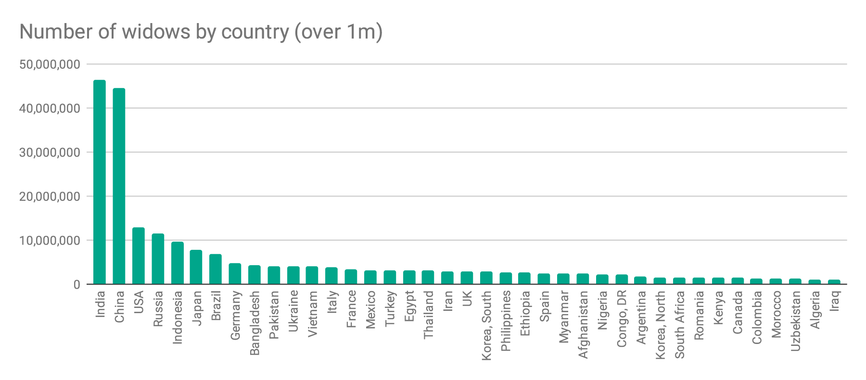

Slide 10
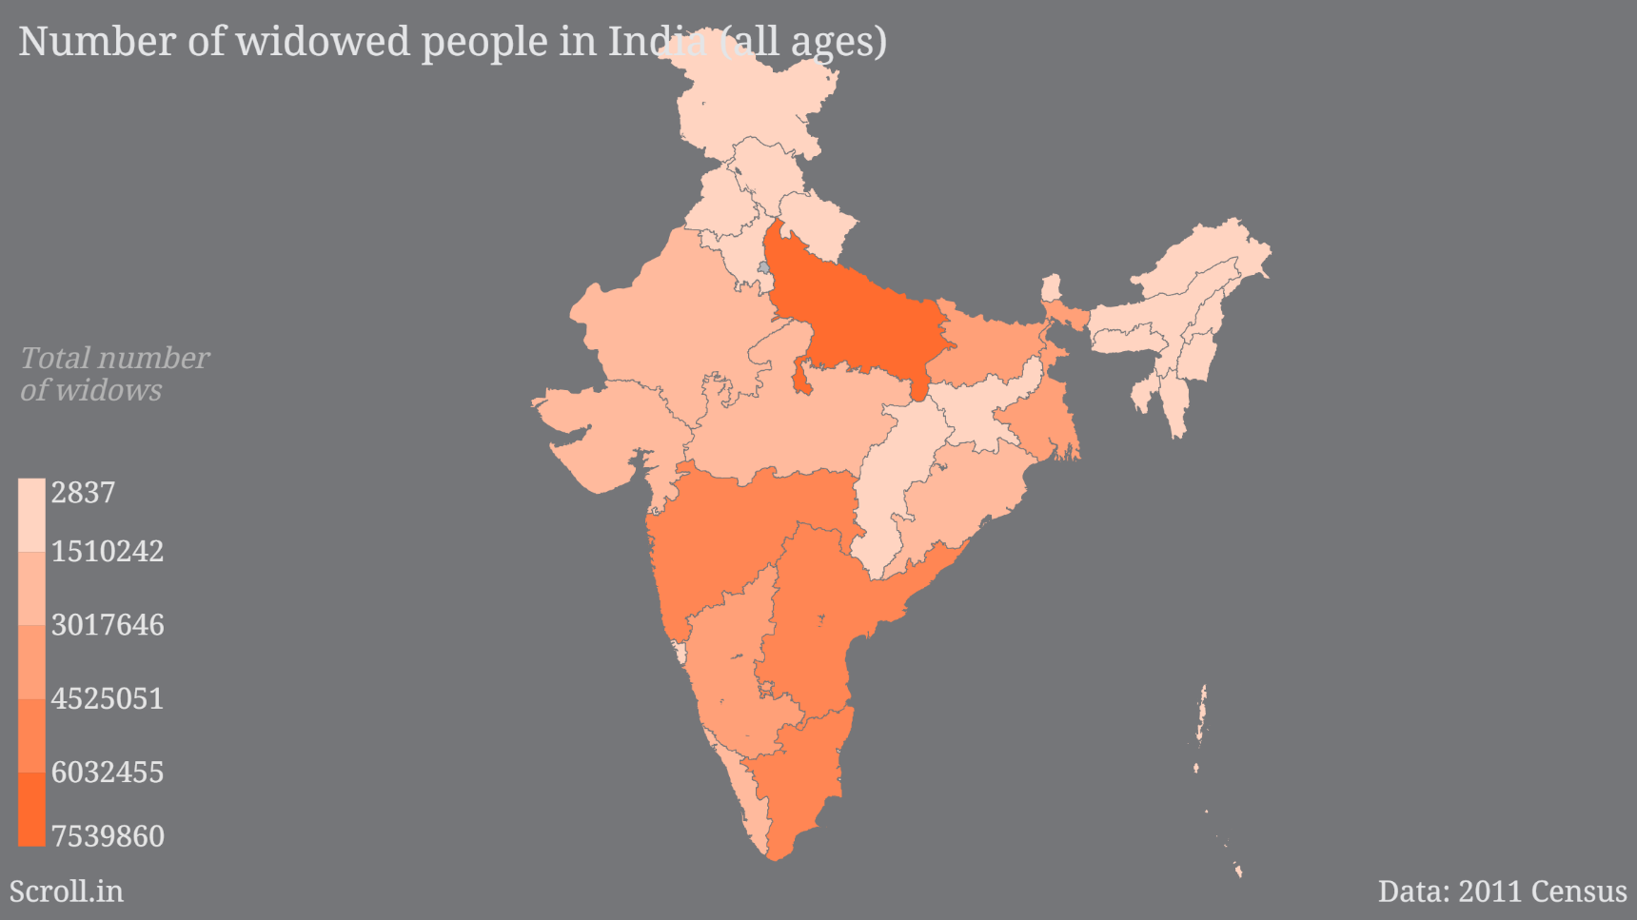

Slide 11
.
.

Slide 12
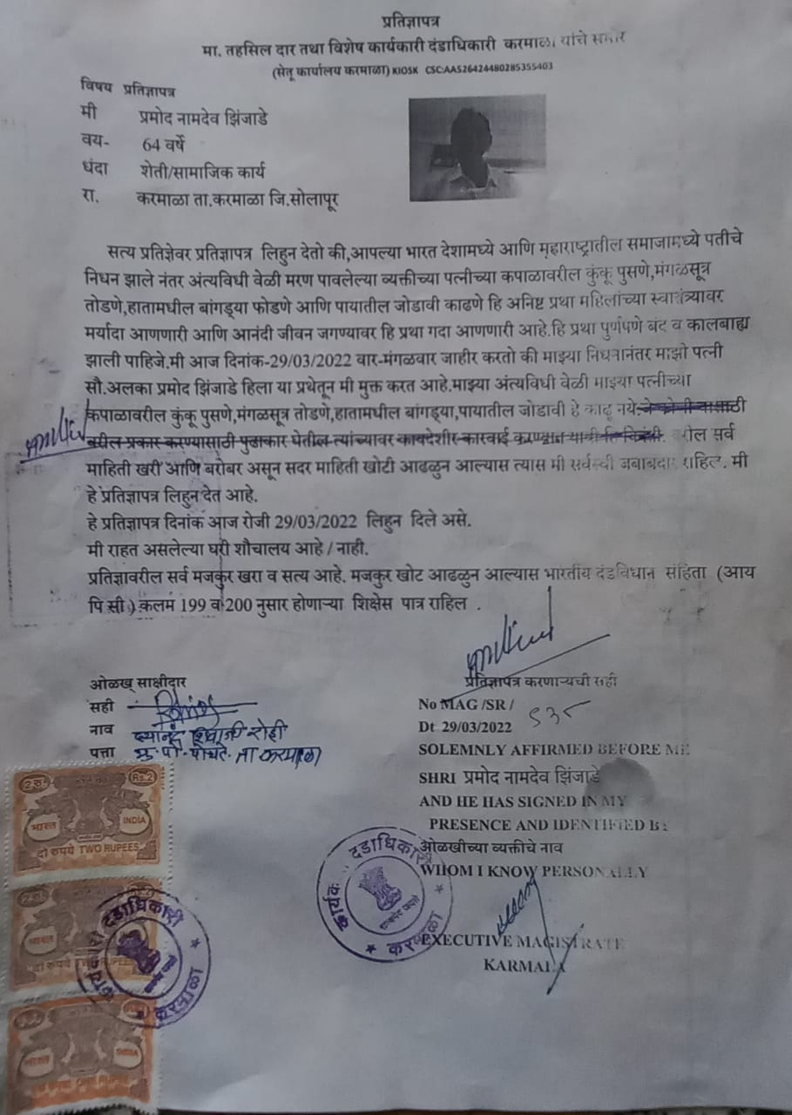
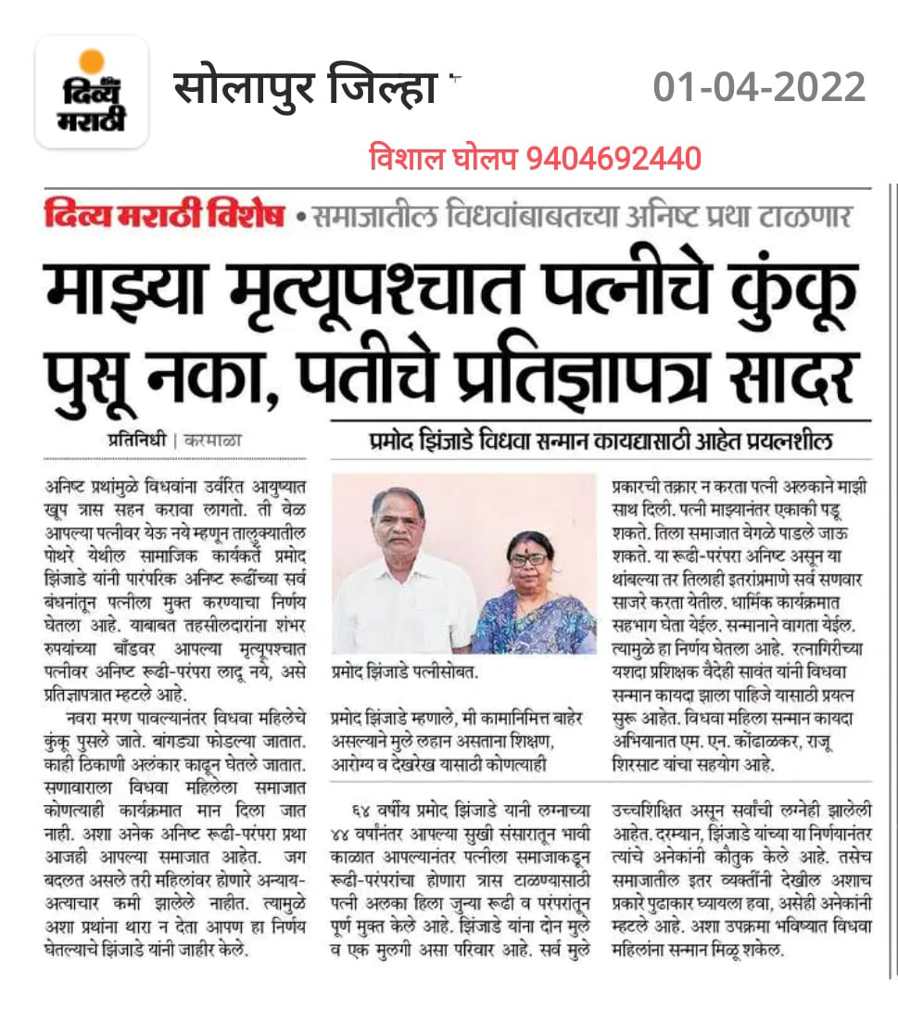
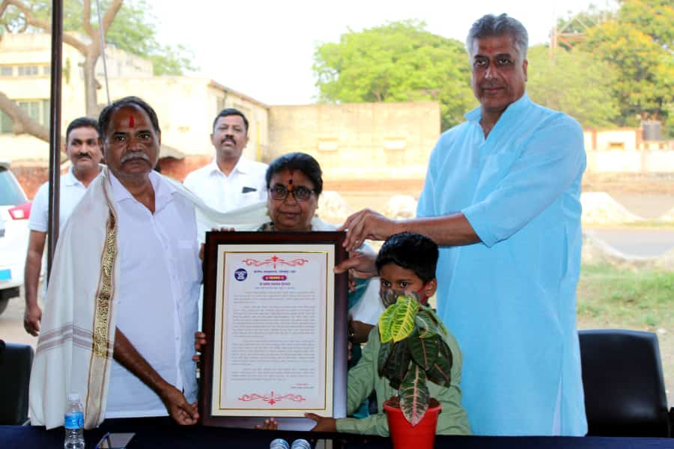
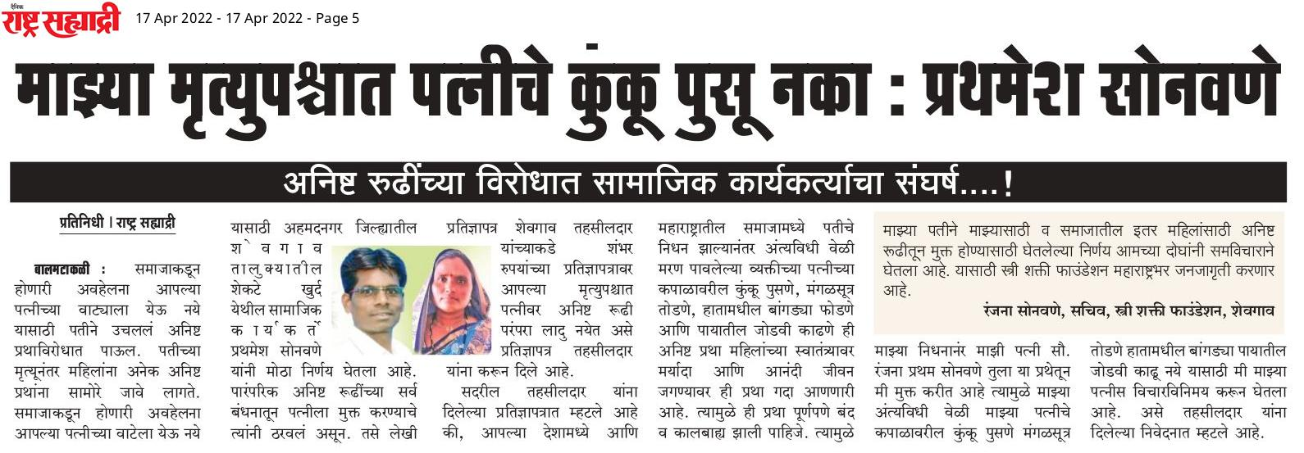

Slide 13
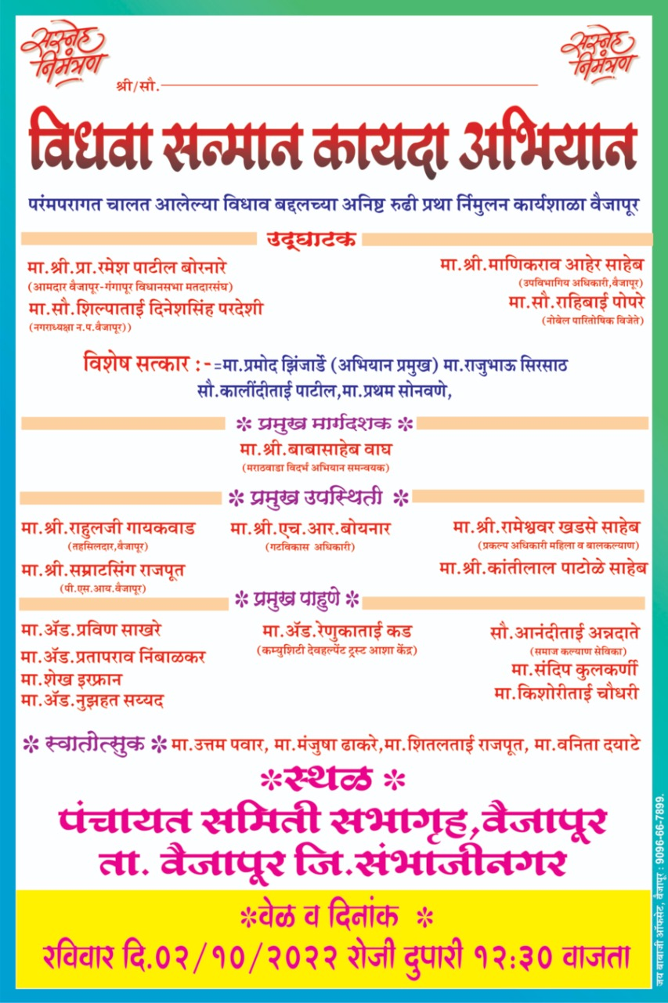
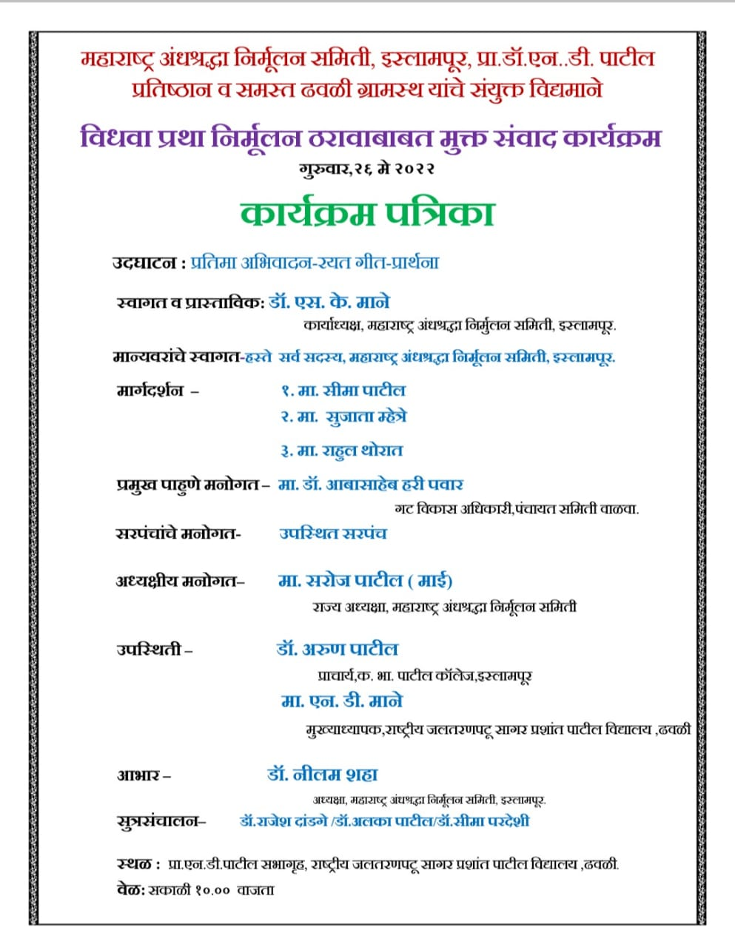
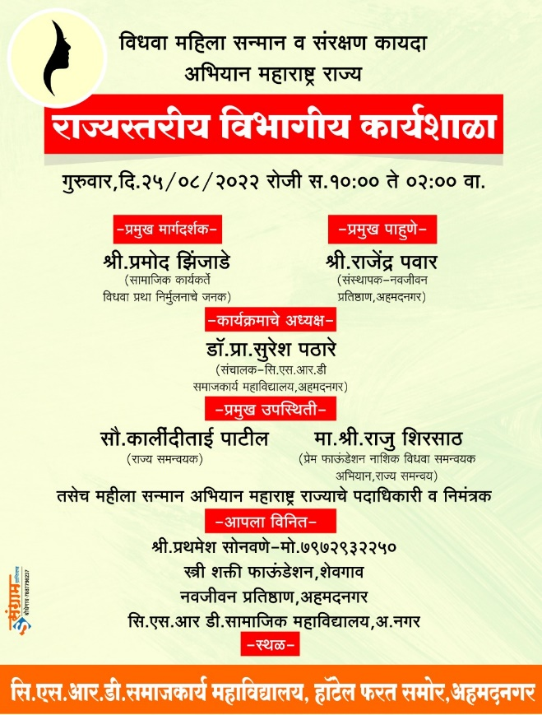

Slide 14
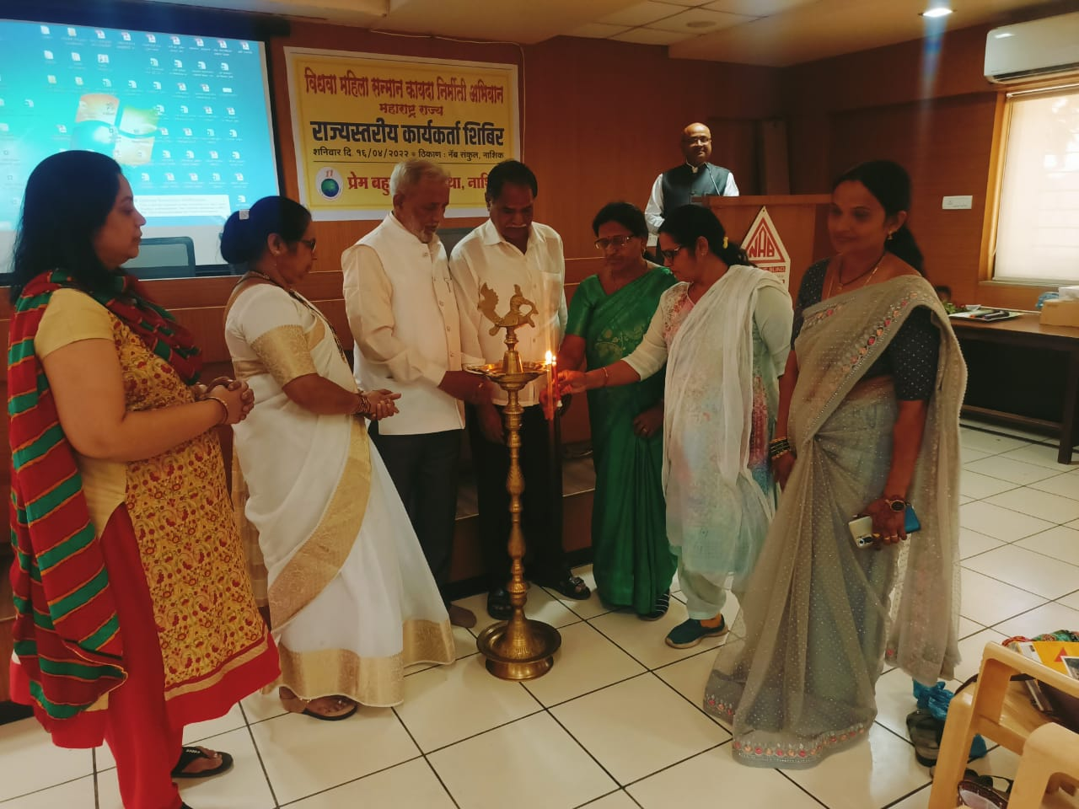
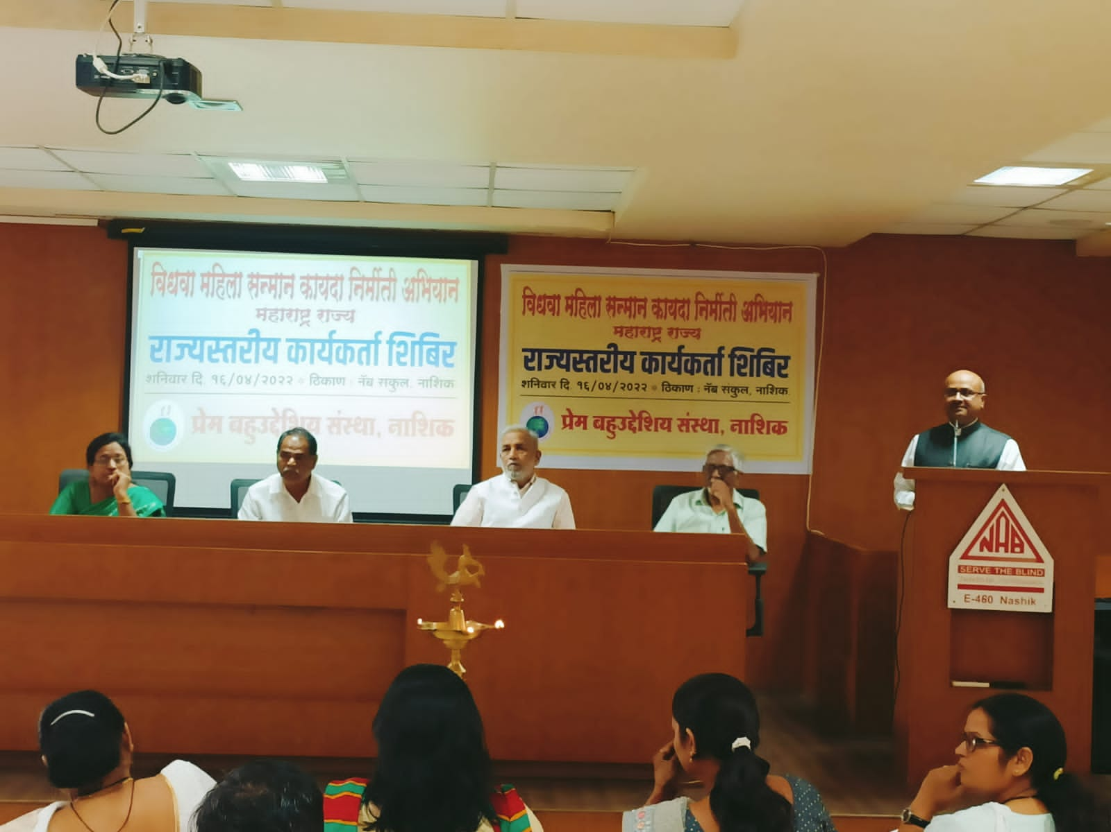
नाशिक (महाराष्ट्र) कार्यशाला

Slide 15
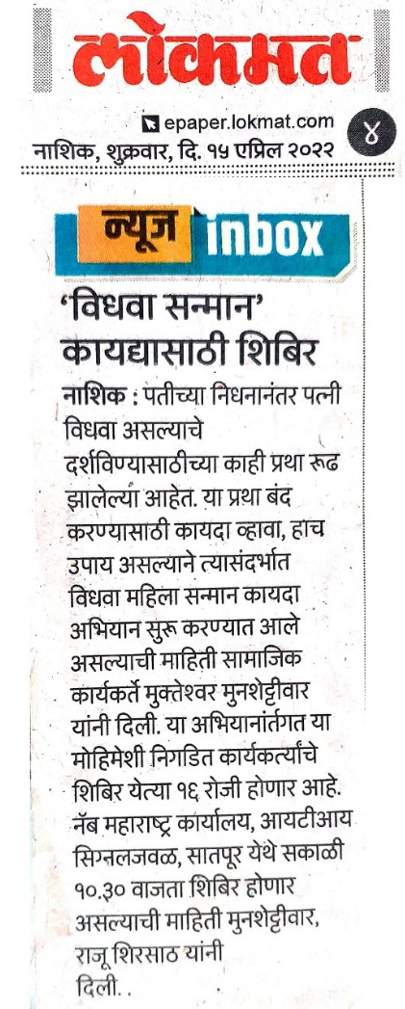
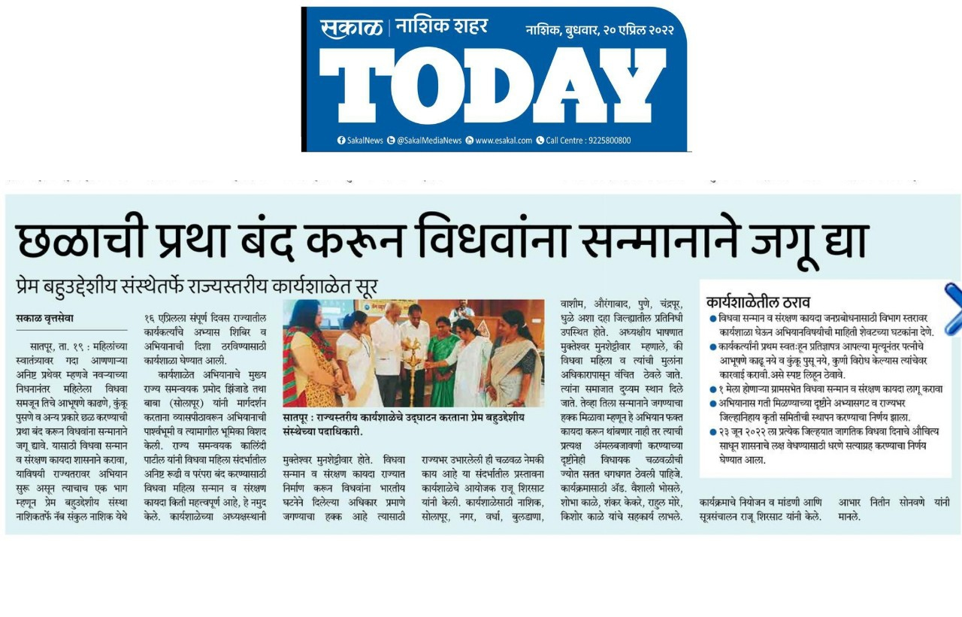

Slide 16
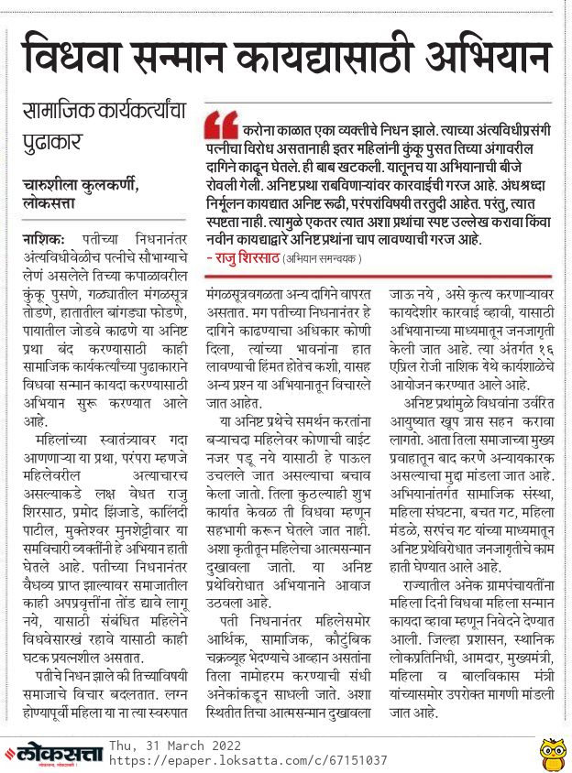
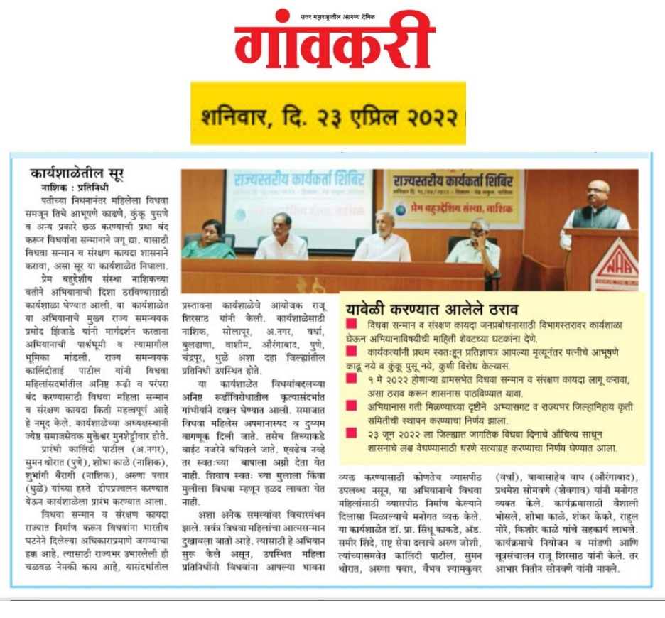

Slide 17
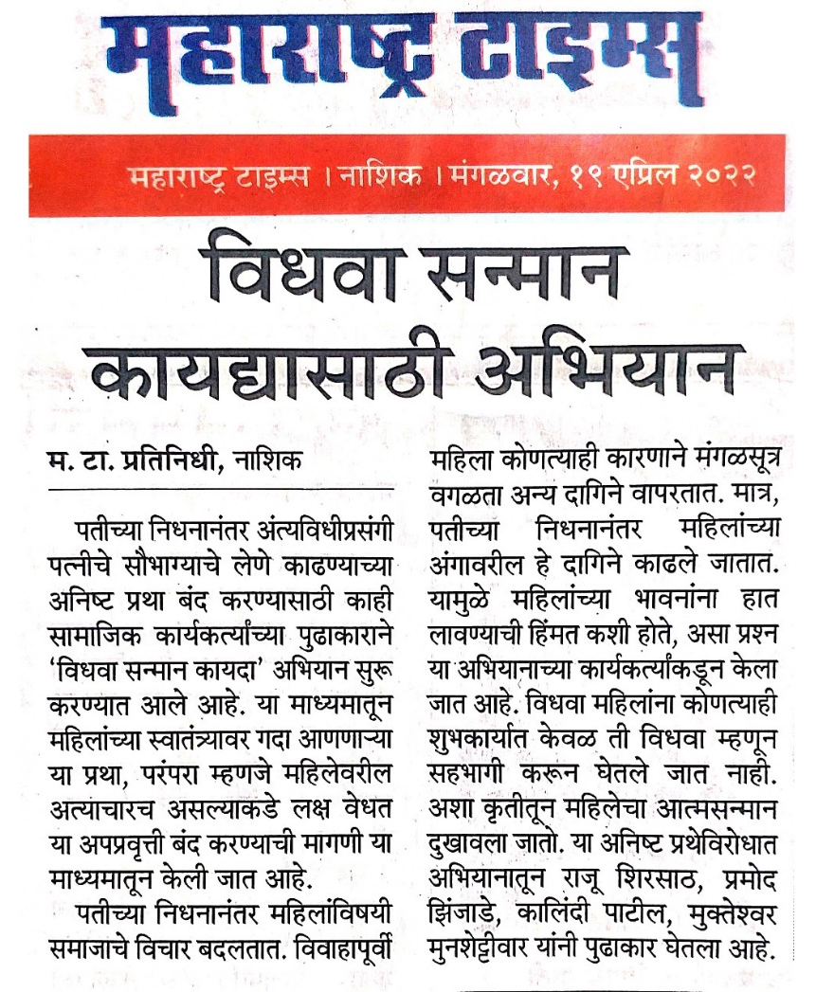
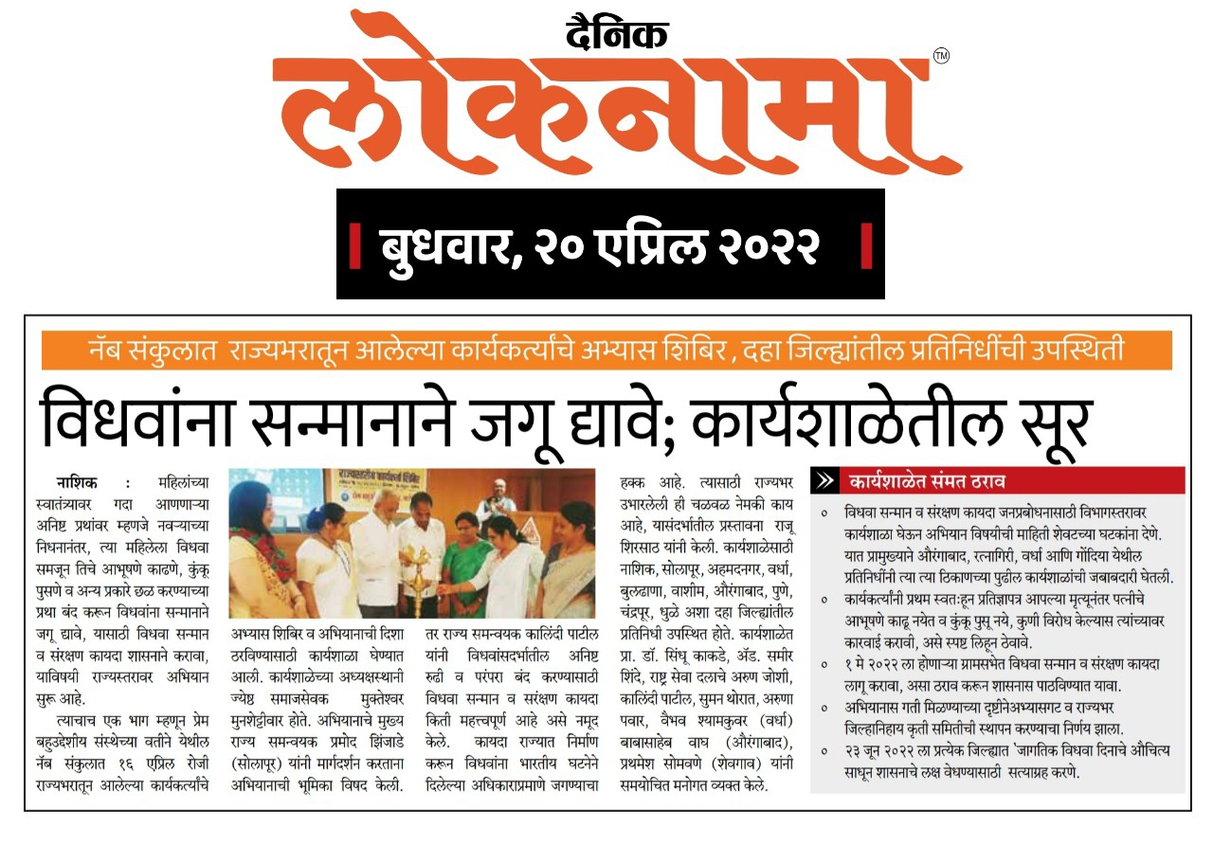

Slide 18
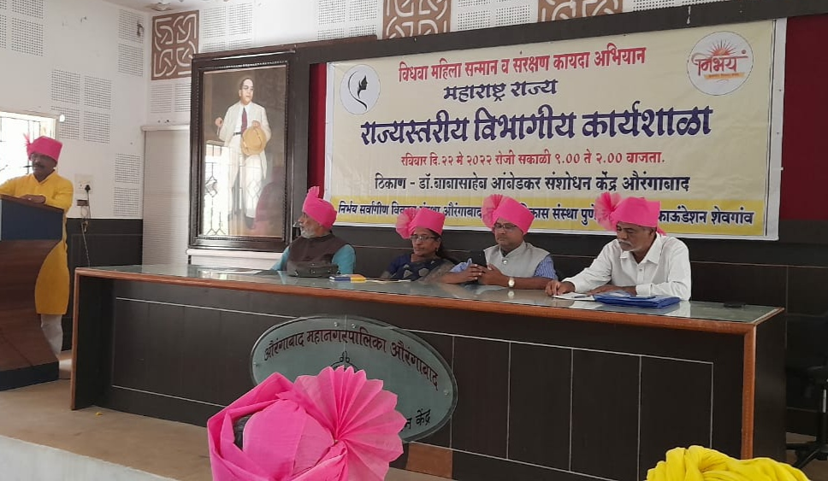
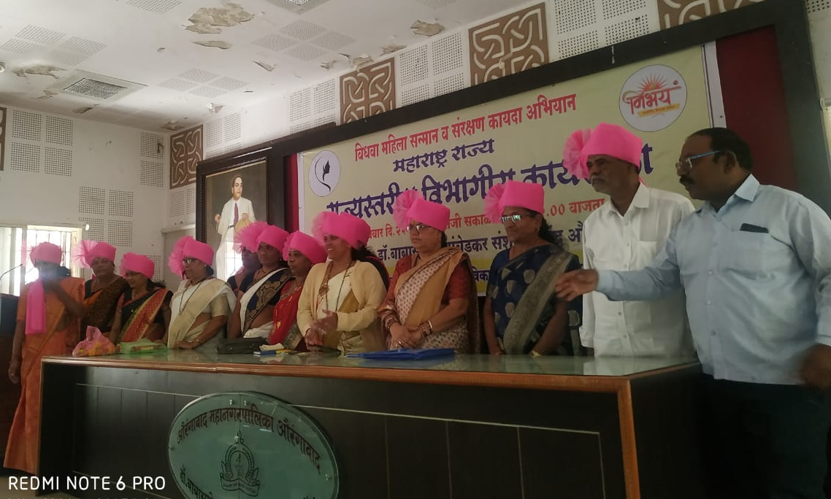
औरंगाबाद (महाराष्ट्र) कार्यशाळा

Slide 19
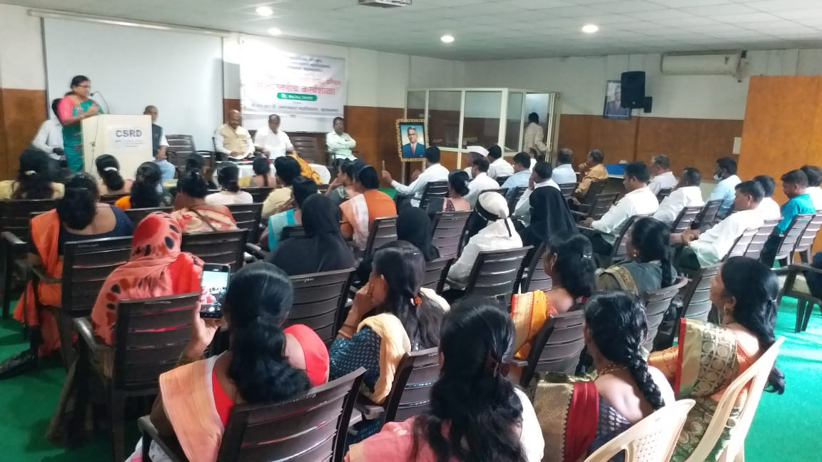
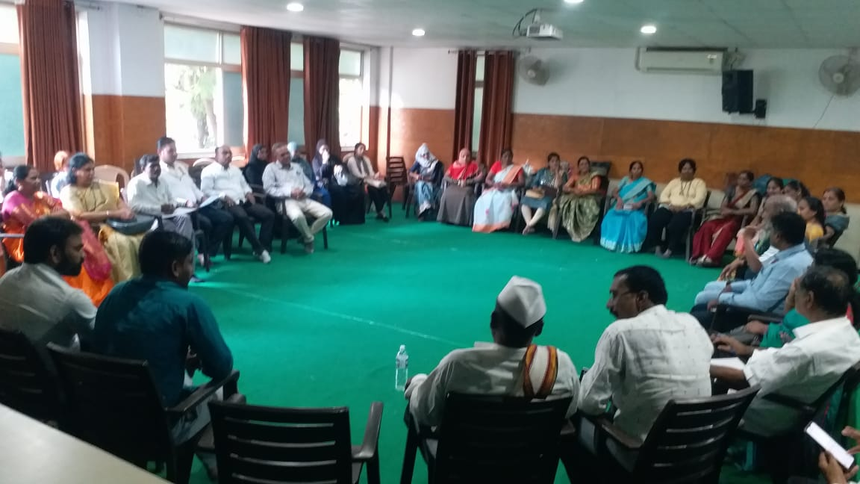
अहमदनगर (महाराष्ट्र) राज्यस्तरीय स्वयंसेवी संस्था प्रतिनिधीयोंकी कार्यशाला

Slide 20
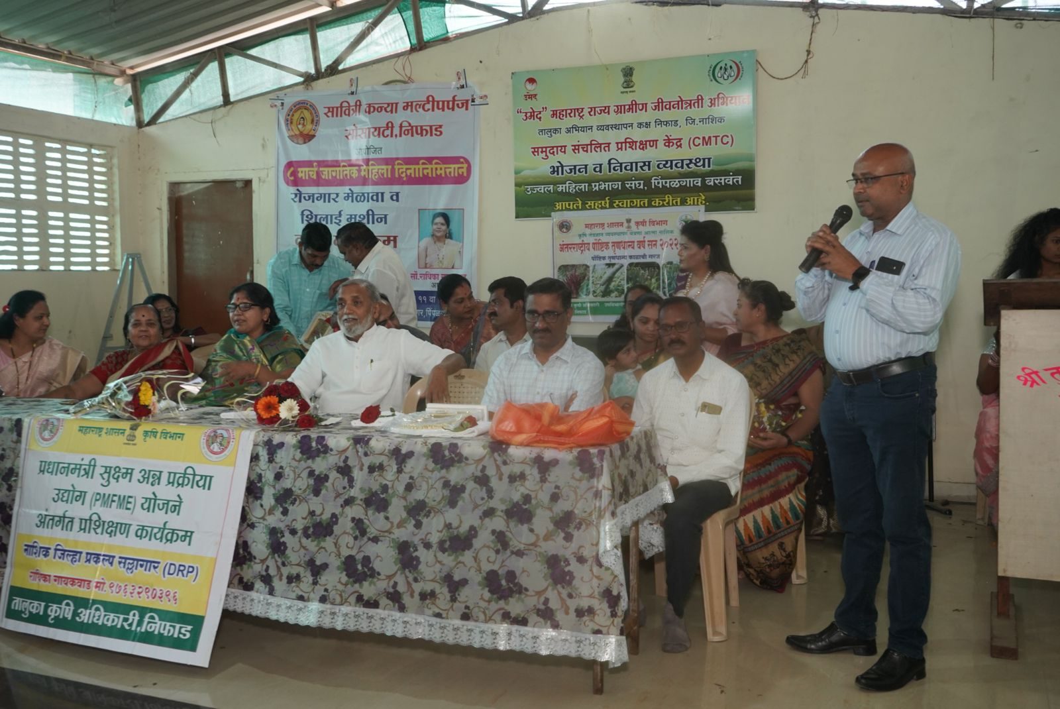
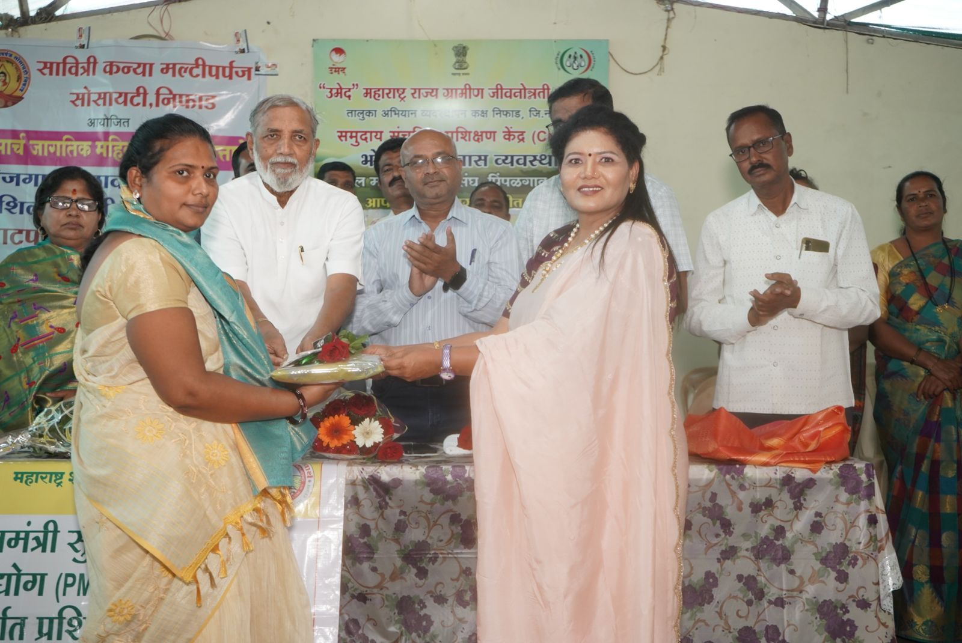

Slide 21
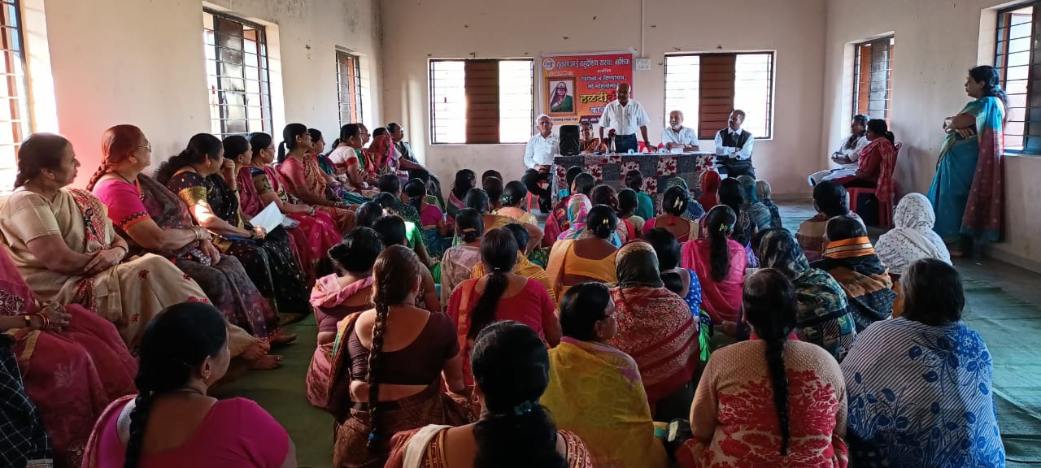
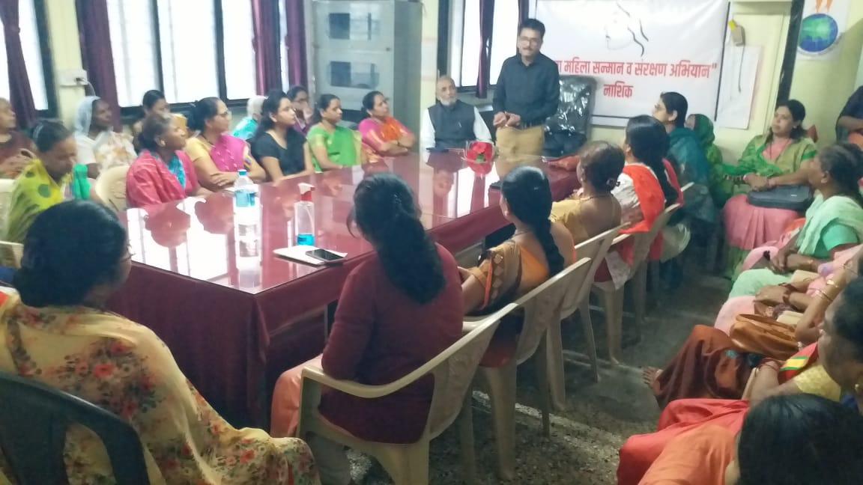
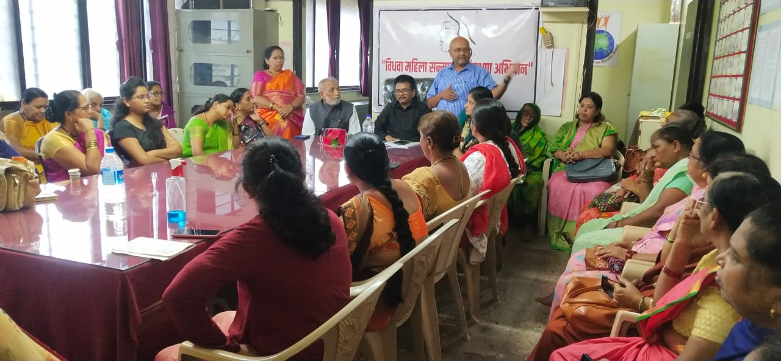
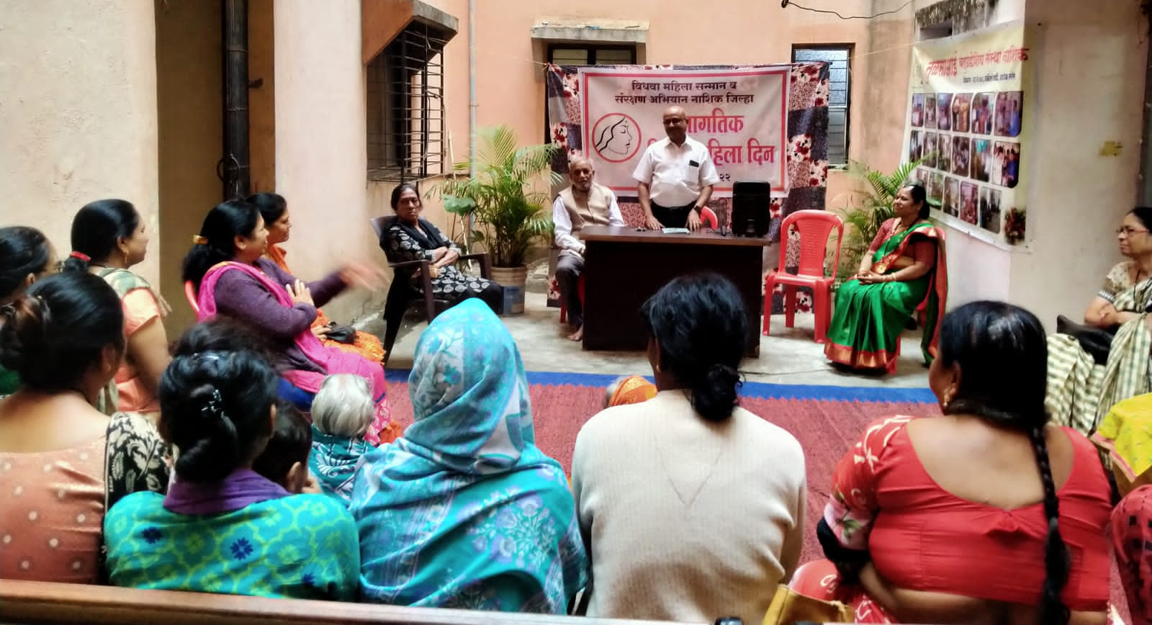

Slide 22
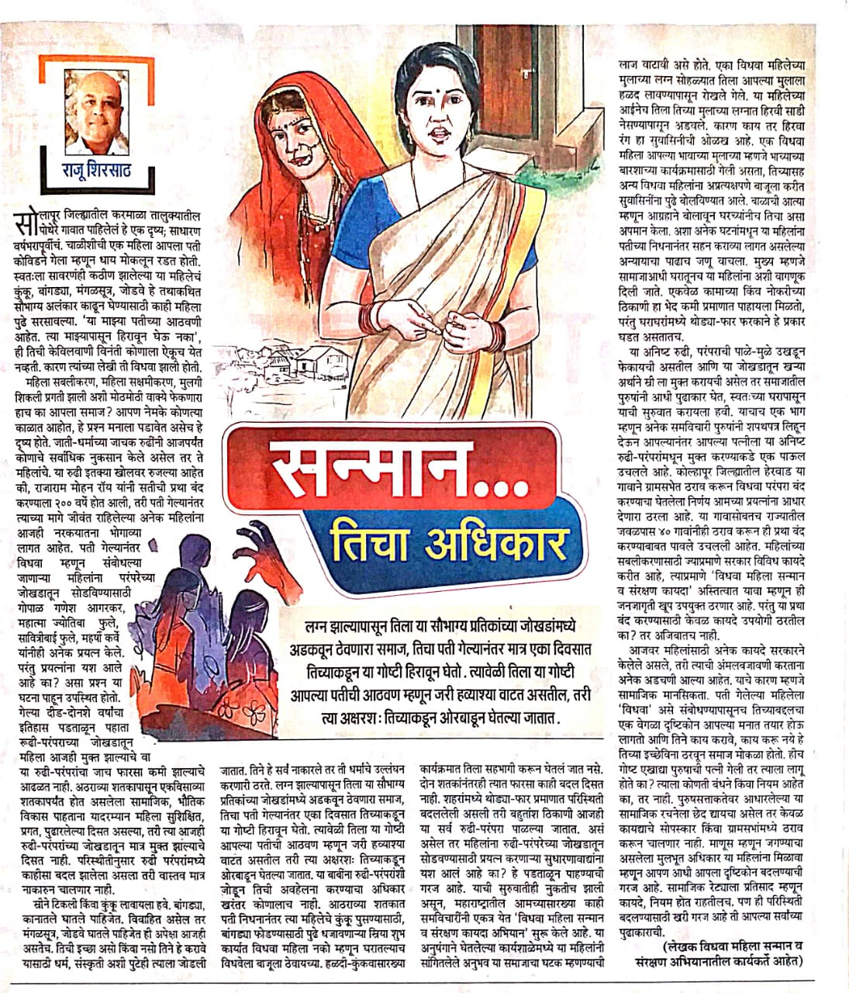
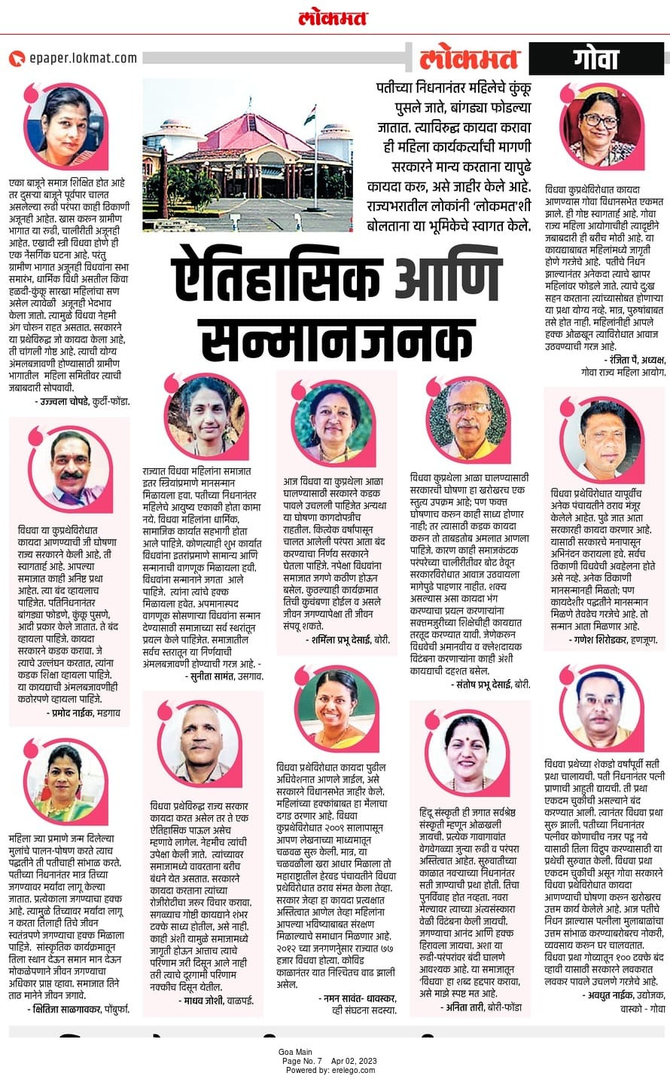

Slide 23
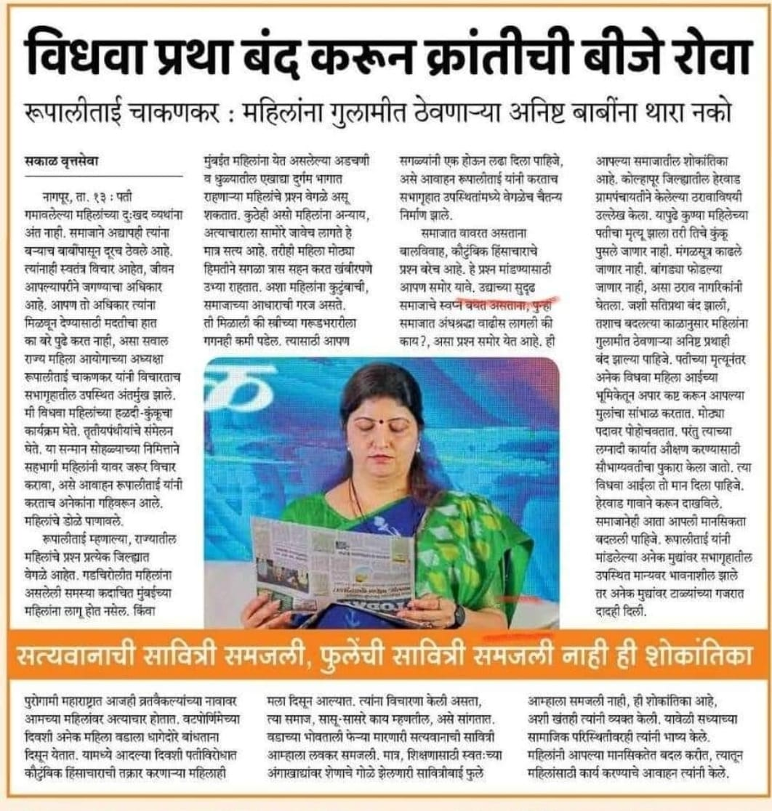
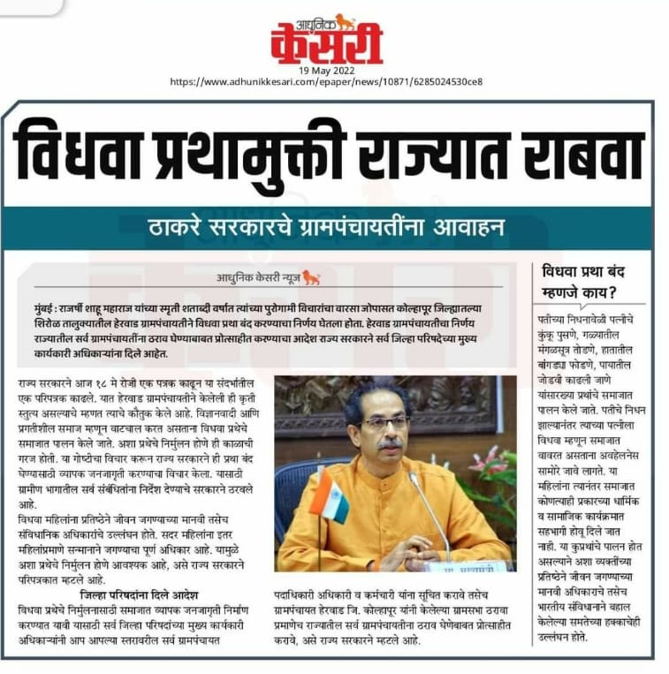

Slide 24
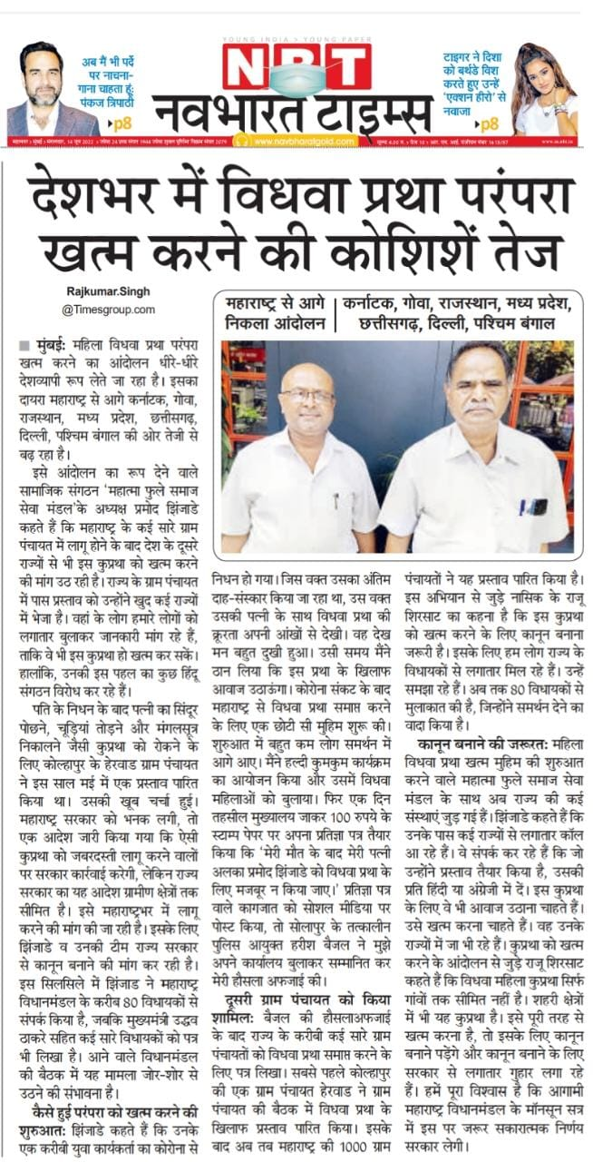
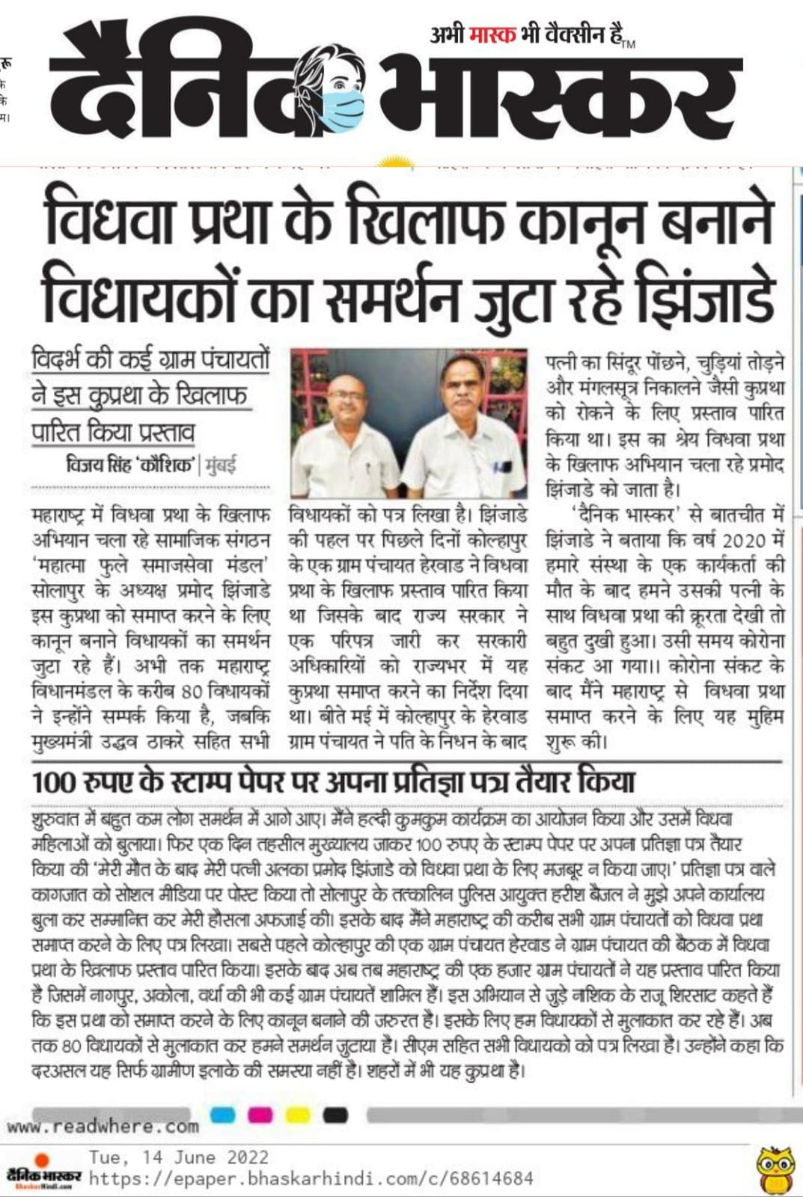

Slide 25
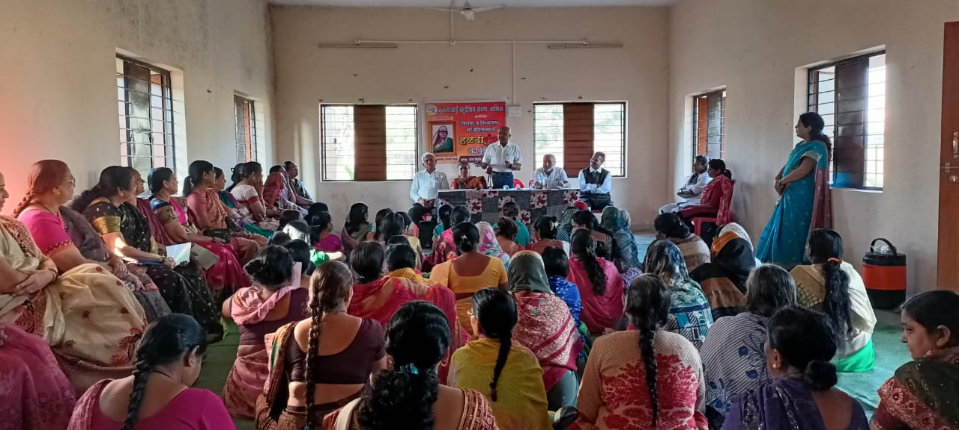
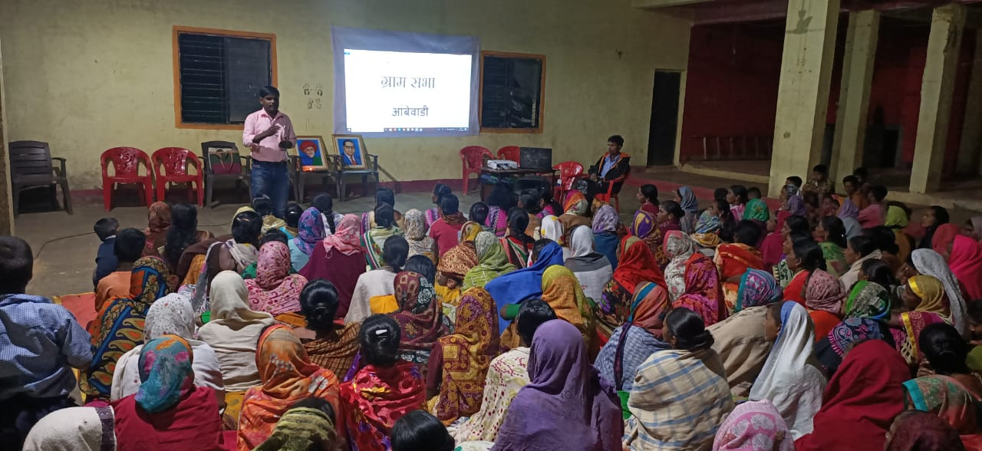

Slide 26
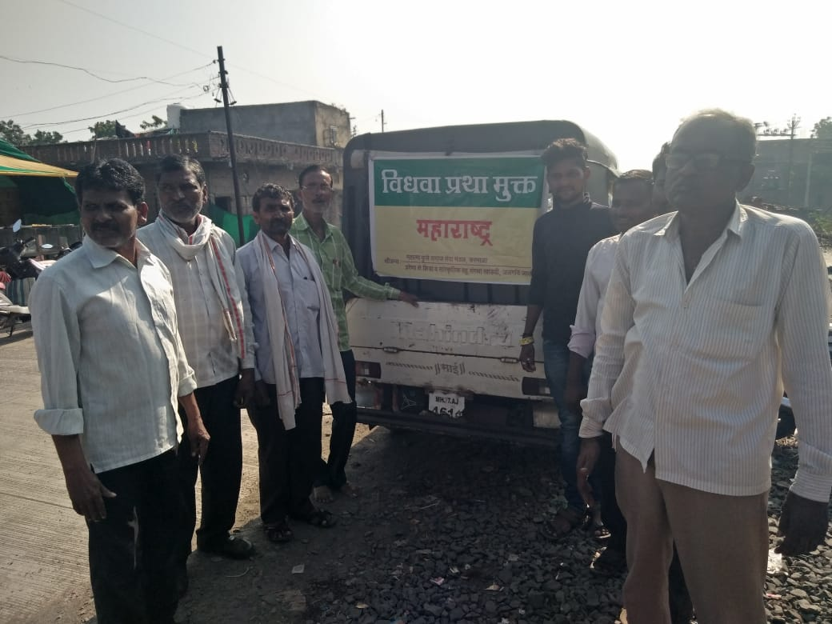
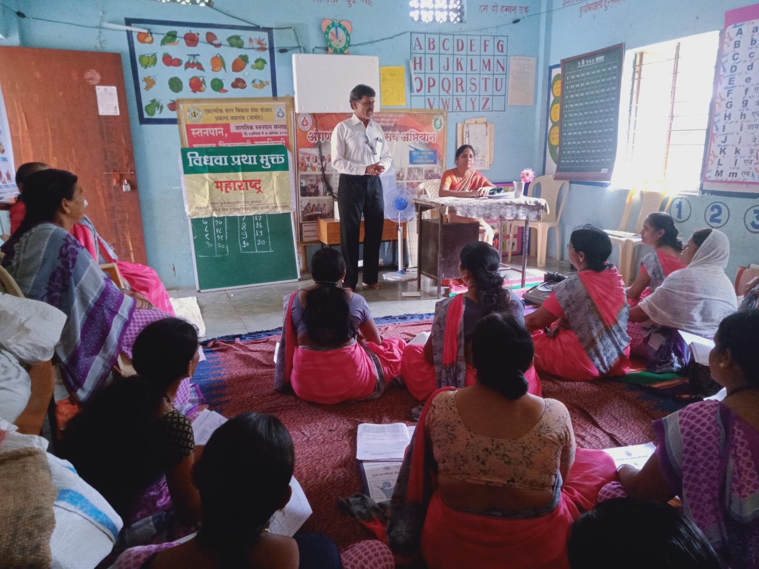

Slide 27
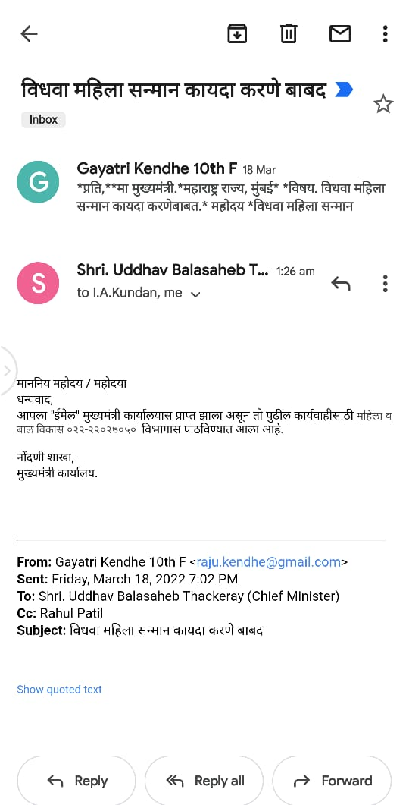
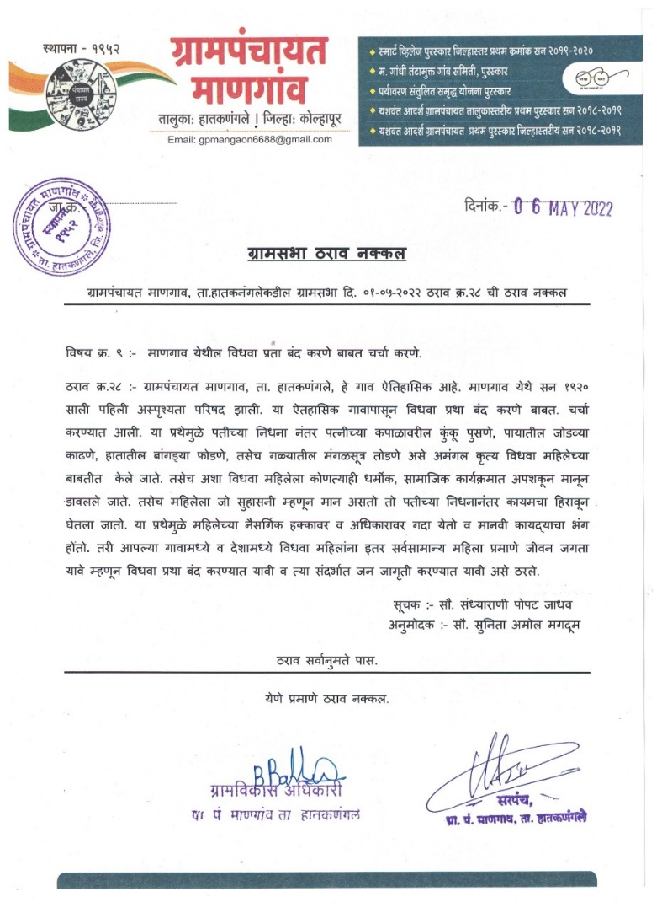
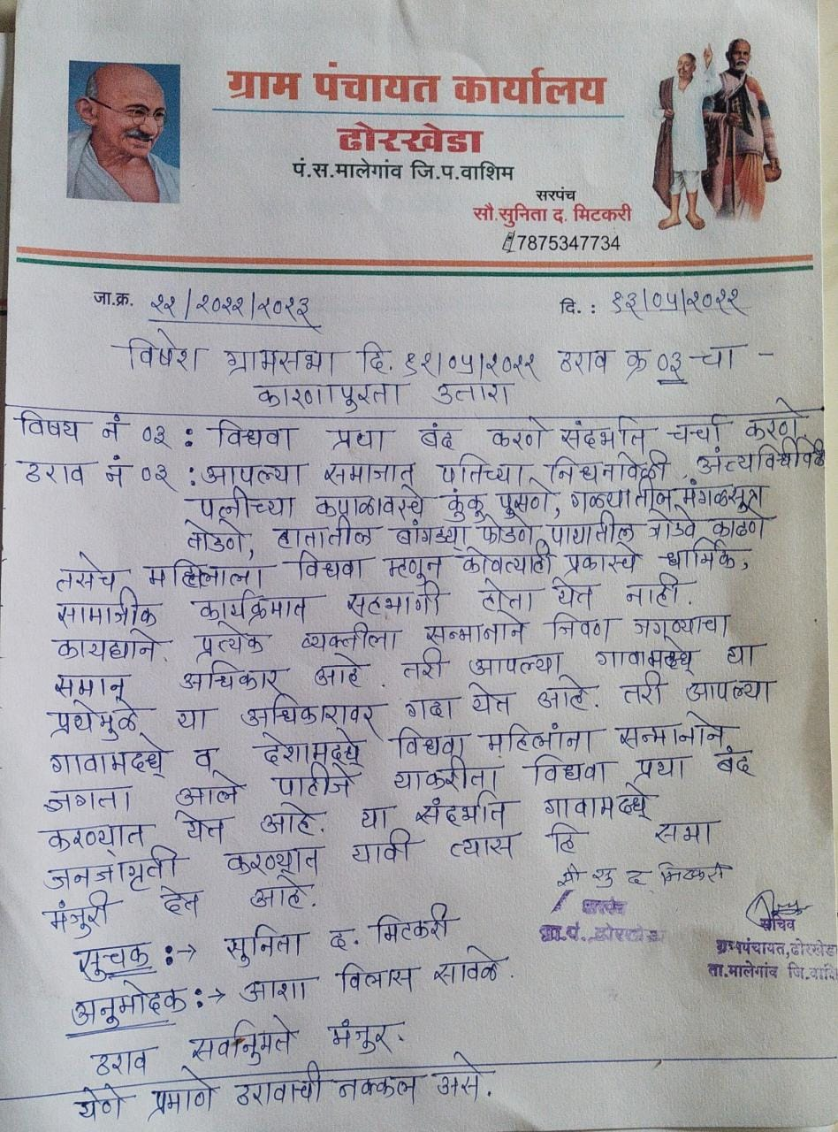

Slide 28
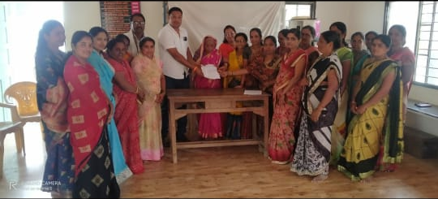
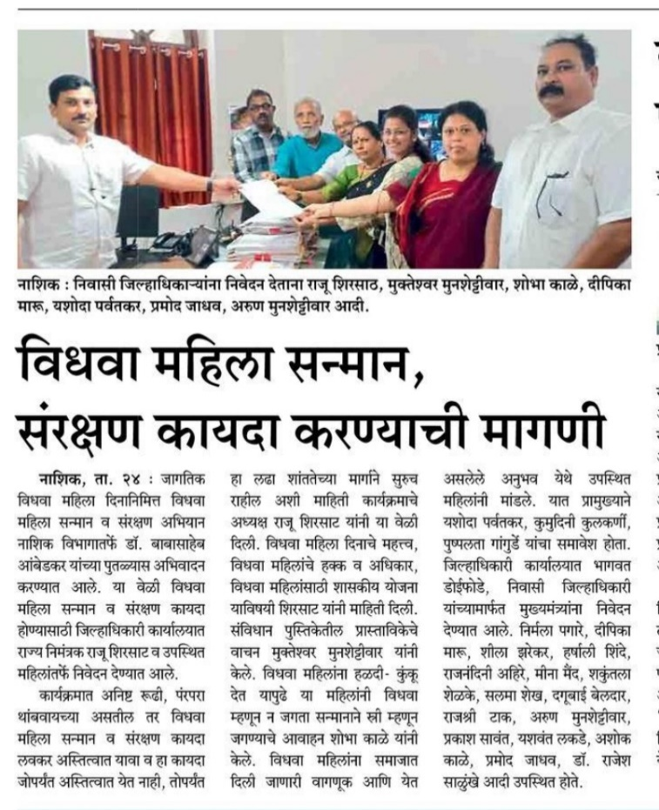
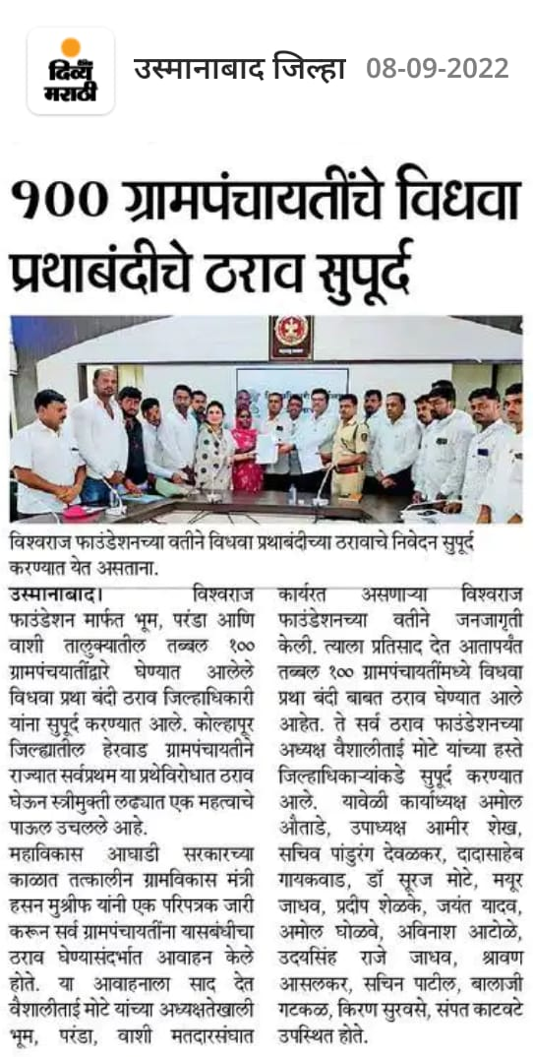
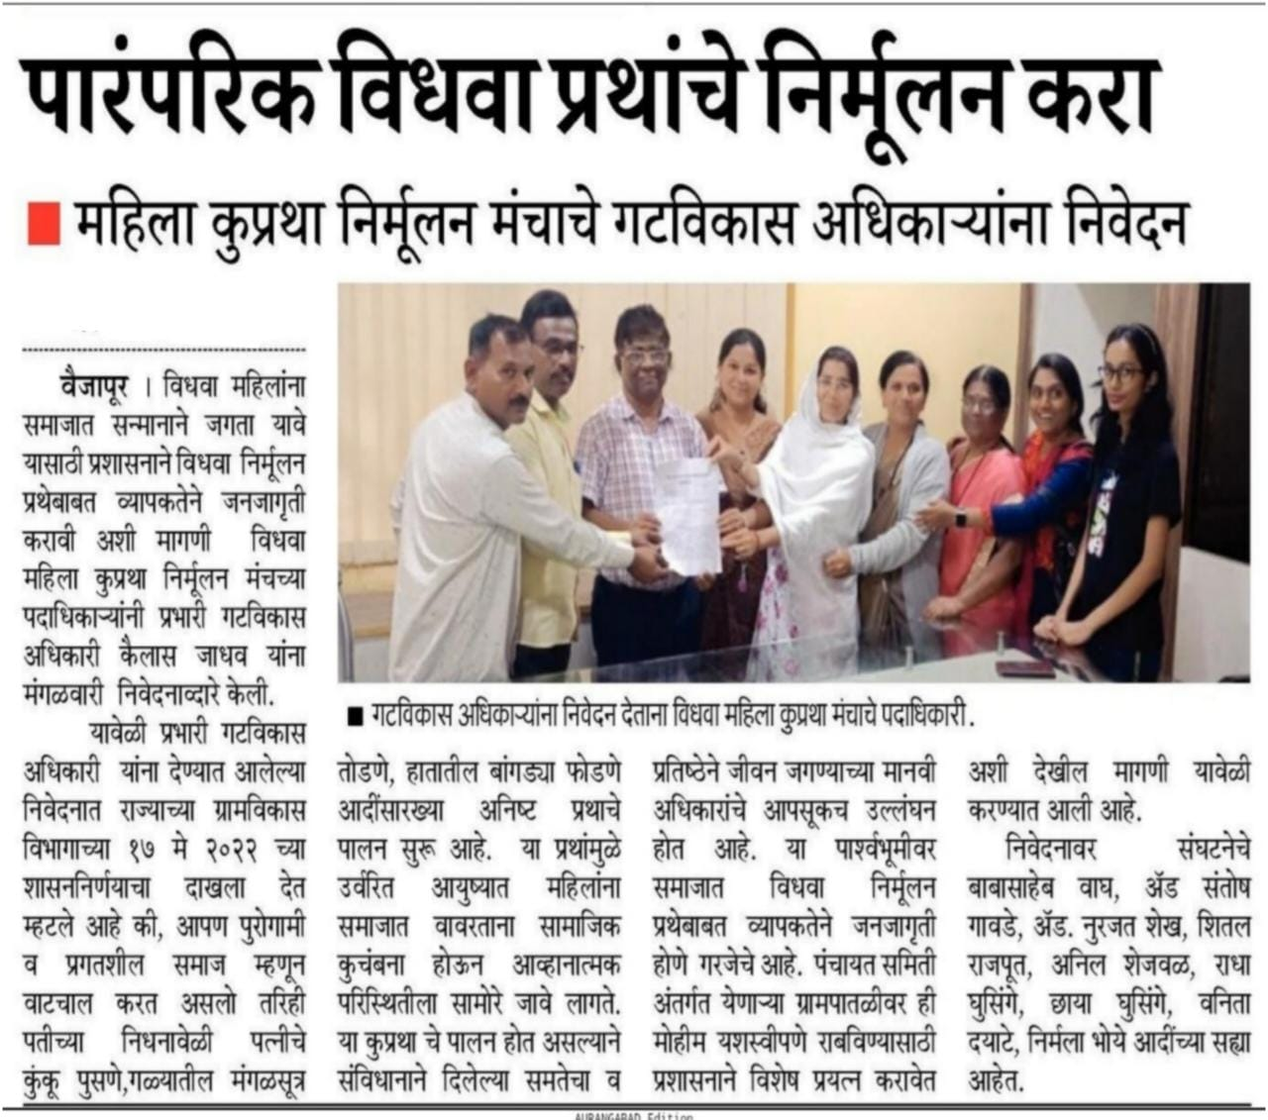

Slide 29
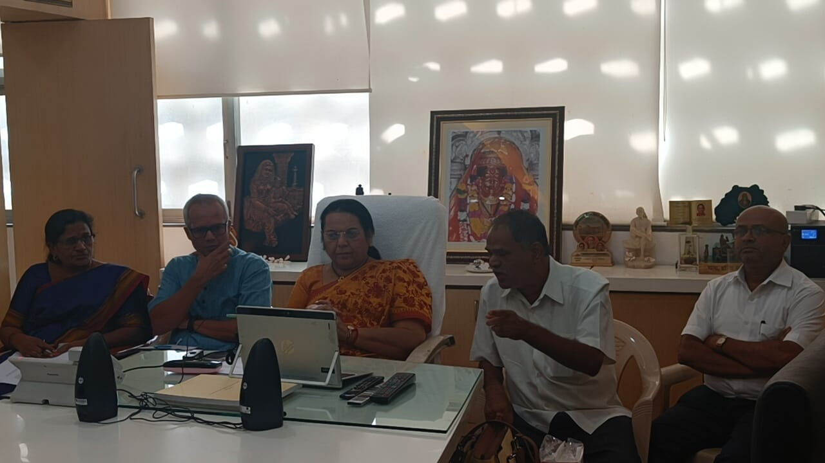
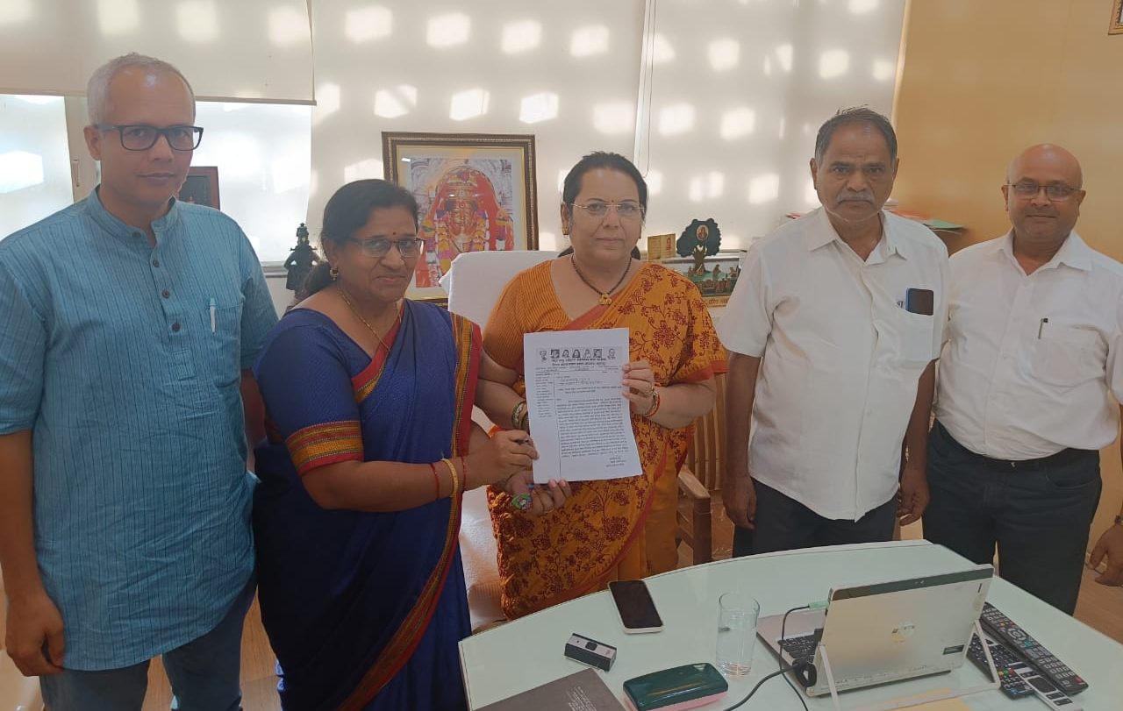

Slide 30
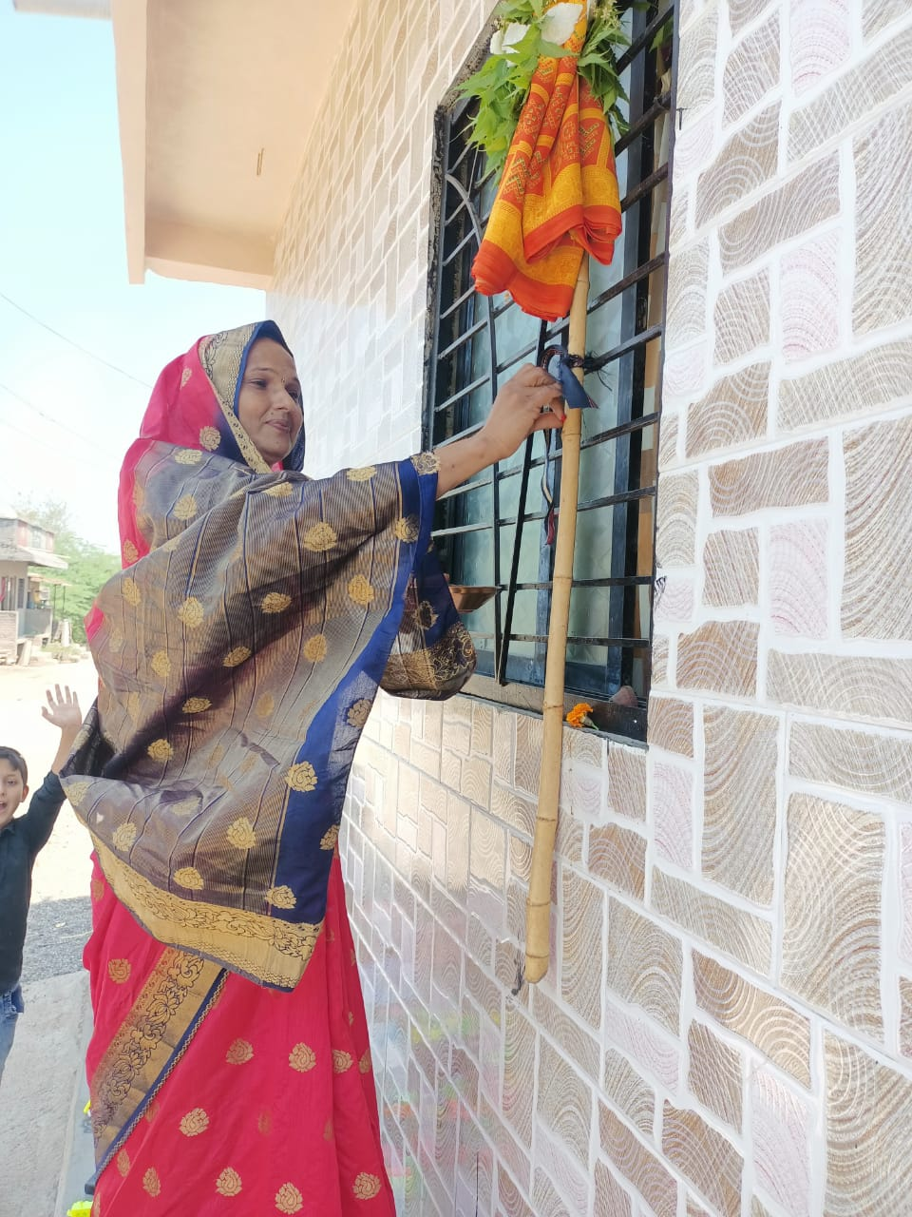
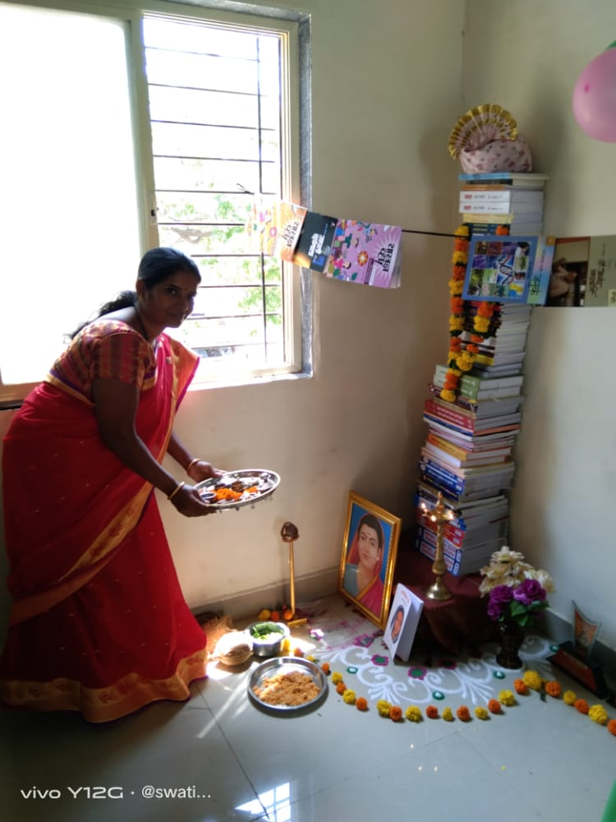
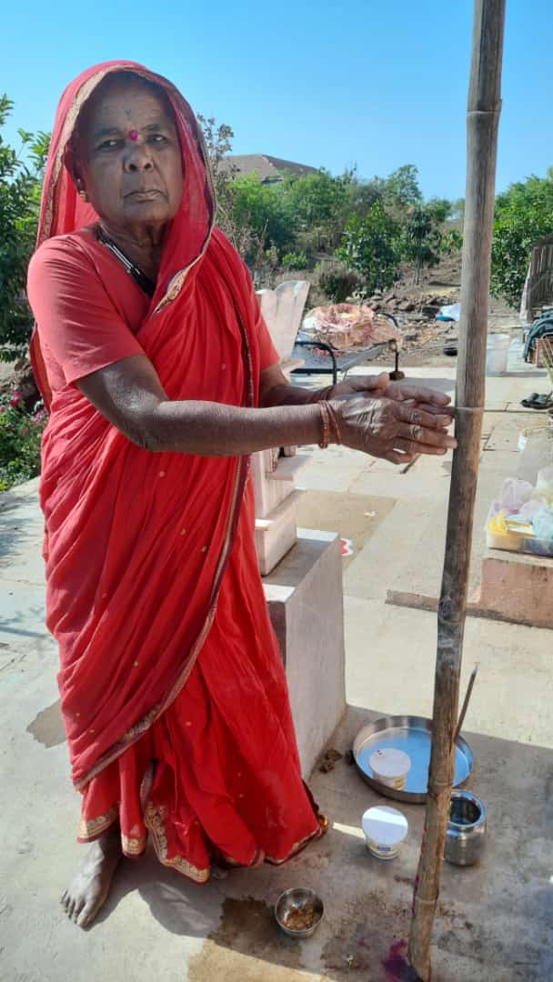

Slide 31



Slide 32



Slide 33




Slide 34


मा.नीलमताई गो-हे उपसभापती,महाराष्ट्र विधानसभा इनकी अध्यक्षता मे सरपंच परिषद,पुणे (महाराष्ट्र)

Slide 35






Slide 36





Slide 37



Slide 38



Slide 39




Slide 40




Slide 41



Slide 42


Slide 43


Slide 44



Slide 45
धन्यवाद !
संकलन – राजु शिरसाठ,प्रेम फौंडेशन,नाशिक

